Slide 1
Pravděpodobnost
Kapitola 5
Notes:
Psycholožka má před sebou klienta, jehož screeningový dotazník vyšel pozitivně. Jak moc má počítat s tím, že klient poruchou skutečně trpí? Student uhodl v testu s výběrem odpovědí deset otázek z dvaceti. Dalo se to čekat i při pouhém tipování?
Na obě otázky odpovídáme číslem, které vyjadřuje nejistotu: pravděpodobností. Dnes se naučíme, co takové číslo znamená, podle jakých pravidel se s pravděpodobnostmi počítá a jak z několika jednoduchých předpokladů odvodit, jak často nastane určitý počet „zásahů“ v řadě pokusů.
Navazujeme na dvě dřívější myšlenky: na relativní četnost z kapitoly o četnostech a na plochu pod normální křivkou, kterou jsme v minulé kapitole četli jako modelový podíl. Pravděpodobnost je společný jazyk pro obě: popisuje, co může nastat, ne co už nastalo.
Všechny příklady jsou modelové výukové údaje nebo simulace, pokud není uveden zdroj; čísla screeningového dotazníku nepopisují žádný skutečný test.
Otázka k zamyšlení: Předpověď počasí hlásí na zítřek 70% pravděpodobnost deště. Co přesně to podle vás říká? Zkuste odpověď zformulovat a na konci první části ji porovnejte se třemi pojetími pravděpodobnosti.
Čas pro vyučujícího: přibližně 1 min.
Podklad: kapitola 5, Pravděpodobnost, příslušný oddíl: https://reckak.github.io/statistics-for-psychology/quarto/kapitola_05.html#sec-kapitola-05. Příklady jsou modelové výukové údaje, simulace, nebo je u nich uveden zdroj.

Slide 2
Obsah přednášky
1. Co pravděpodobnost vyjadřuje
2. Jevy a pravidla počítání
3. Podmíněná pravděpodobnost a nezávislost
4. Obrácení podmínky: Bayesova věta
5. Rozdělení pravděpodobnosti a binomický model
6. Normální aproximace a podíl
7. Procvičování
02
Notes:
Přednáška má sedm částí. V první vysvětlíme, co pravděpodobnost vyjadřuje a jak jí lze rozumět. Ve druhé zavedeme jevy a dvě základní pravidla: opačný jev a součtové pravidlo.
Třetí část přidá podmínku: jak se pravděpodobnost změní, když už o člověku něco víme, a co znamená, že jsou jevy nezávislé. Ve čtvrté části podmínku obrátíme a na příkladu screeningu odvodíme Bayesovu větu.
Pátá část přechází od jevů k číslům: zavede náhodnou proměnnou, rozdělení pravděpodobnosti a binomický model pro počet úspěchů. Šestá ukáže, kdy lze binomické rozdělení nahradit normálním modelem, a převede počet úspěchů na podíl.
Na závěr procvičíme úvahy bez počítače a výpočty v doprovodném excelovém sešitu.
Čas pro vyučujícího: přibližně 1 min.

Slide 3
Co pravděpodobnost vyjadřuje
03
Notes:
První část odpovídá na otázku, co číslo zvané pravděpodobnost vlastně tvrdí a z čeho je můžeme získat.

Slide 4
Od relativní četnosti k pravděpodobnosti
Data: 14 z 36 účastníků se cítí „dost“ odpočatě
Relativní četnost 14/36 ≈ 0,389 popisuje soubor, který už máme
Jeden z 36 lístků se jmény vytáhneme naslepo: P(odpověď „dost“) = 14/36 ≈ 0,389
Pravděpodobnost: číslo od 0 do 1 (0 až 100 %), které vyjadřuje, nakolik lze očekávat, že něco nastane
Velké P = pravděpodobnost; malé p = relativní četnost nebo úroveň kvantilu
04
Notes:
Začneme u známého. V kapitole o četnostech odpovědělo na otázku, jak odpočatě se cítí, 14 z 36 účastníků „dost“. Relativní četnost této odpovědi je 14 / 36 ≈ 0,389. Popisuje soubor, který máme před sebou.
Teď otázku obrátíme do budoucnosti. Všech 36 jmen napíšeme na lístky, zamícháme je a jeden vytáhneme. Dopředu nevíme, čí jméno to bude, ale víme, že 14 z 36 stejně dobře dosažitelných lístků patří lidem s odpovědí „dost“. Tuto míru očekávání zapíšeme stejným číslem a nazveme ji pravděpodobností (probability).
Pravděpodobnost je číslo od 0 do 1; lze ji uvést i v procentech, 0,389 je 38,9 %. Čím blíže jedné, tím více s danou možností počítáme; čím blíže nule, tím méně. Stejnou myšlenku jsme použili u normálního modelu: plocha nad intervalem byla pravděpodobností, že výsledek náhodně vybraného člověka do intervalu padne.
Zapisujeme ji velkým P a do závorky uvedeme, čeho se týká. Malé p jsme dosud používali pro relativní četnost a úroveň kvantilu. Relativní četnost popisuje data, která jsme získali; pravděpodobnost se týká toho, co může nastat.
Otázka k zamyšlení: Kdybychom z lístků jeden vytáhli, podívali se na něj a vrátili ho, a tak to opakovali stokrát, kolikrát přibližně čekáte odpověď „dost“? Přibližně 39krát; přesně to ale vyjít nemusí. Proč, uvidíme za chvíli.
Čas pro vyučujícího: přibližně 1 min.
Podklad: kapitola 5, Pravděpodobnost, příslušný oddíl: https://reckak.github.io/statistics-for-psychology/quarto/kapitola_05.html#sec-podil-pravdepodobnost. Příklady jsou modelové výukové údaje, simulace, nebo je u nich uveden zdroj.

Slide 5
Tři pojetí: odkud číslo pochází
Pojetí | Z čeho číslo vychází | Příklad
Klasické | podíl příznivých mezi stejně pravděpodobnými výsledky | 14 z 36 lístků
Četnostní | relativní četnost, k níž se blížíme ve velmi dlouhé řadě opakování | podíl odpovědí „dost“ v mnoha tazích s vracením
Subjektivní | míra přesvědčení podle dostupných informací | terapeutka: klient dokončí terapii s P = 0,7
Interpretace se liší, pravidla počítání jsou stejná
05
Notes:
Odkud se číslo 0,389 vzalo a co tvrdí? Existují tři hlavní pojetí pravděpodobnosti. Liší se tím, jak číslo zdůvodňují, ne tím, jak s ním počítáme.
Klasické pojetí (classical view) vychází z výčtu možností: při konečném počtu stejně pravděpodobných výsledků je pravděpodobnost podílem příznivých výsledků mezi všemi. Tak jsme postupovali u lístků.
Četnostní pojetí (frequentist view) chápe pravděpodobnost jako hodnotu, ke které se relativní četnost ustaluje, když pokus za stejných podmínek opakujeme stále znovu. Každá skutečná, tedy konečná řada je jen přiblížením. U lístků: kdybychom tahali znovu a znovu a lístek vždy vrátili, byla by odpověď „dost“ zastoupena přibližně v 39 % tahů.
Subjektivní pojetí (subjective probability) chápe pravděpodobnost jako míru přesvědčení člověka podle informací, které má. Terapeutka říká, že klient dokončí terapii s pravděpodobností 0,7. Tento klient podstoupí terapii jen jednou; číslo shrnuje její zkušenost a informace o něm. Jiný terapeut může dospět k jinému číslu.
U lístků se pojetí shodnou, u klienta ne: klasické nelze použít a četnostní by vyžadovalo rozhodnout, kteří dřívější klienti jsou „stejný pokus“. Jakmile však pravděpodobnosti číslem vyjádříme, počítáme s nimi ve všech pojetích stejně. V psychologii potkáte všechna tři: klasické při losování a náhodném přiřazení, četnostní při usuzování z výběrů, subjektivní v klinickém úsudku.
Otázka k zamyšlení: Kterému pojetí odpovídá výrok „pravděpodobnost, že náhodně vybraný student uvede zvýšený stres, je 0,35“, opřený o odpovědi 200 studentů? Četnostnímu: číslo vychází z relativní četnosti v datech, ne z výčtu stejně pravděpodobných možností.
Čas pro vyučujícího: přibližně 2 min.
Podklad: kapitola 5, Pravděpodobnost, příslušný oddíl: https://reckak.github.io/statistics-for-psychology/quarto/kapitola_05.html#sec-pojeti-pravdepodobnosti. Příklady jsou modelové výukové údaje, simulace, nebo je u nich uveden zdroj.

Slide 6
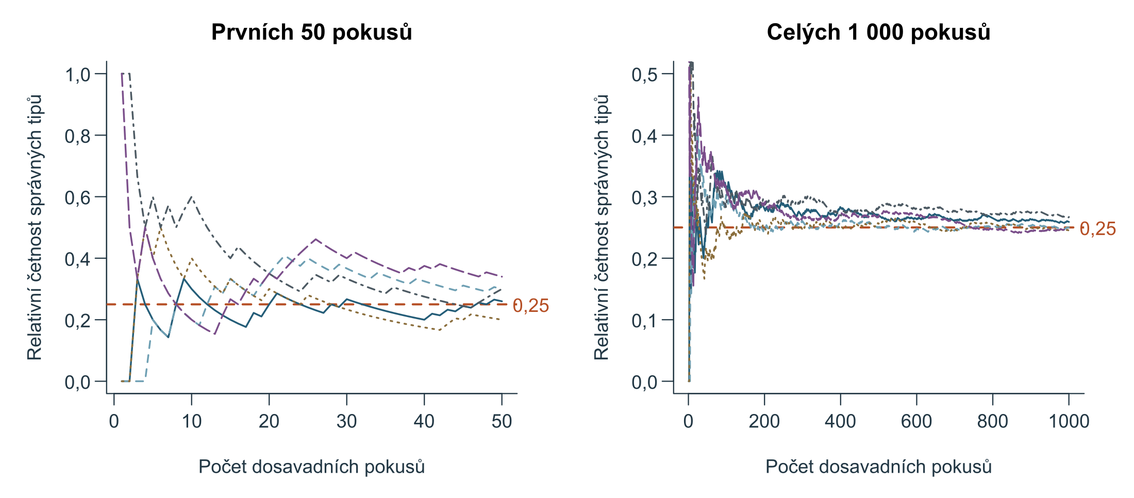
Dlouhá řada kolísání zmenšuje, nic nevyrovnává
Tip na otázku se čtyřmi možnostmi: P(správně) = 0,25; pět řad po 1 000 tipech
Po 10 tipech 0,20 až 0,60; po 50 tipech 0,20 až 0,34; po 1 000 tipech 0,244 až 0,267
Hráčský klam: po sérii neúspěchů není úspěch „na řadě“
Simulovaná data
06
Notes:
Podle četnostního pojetí se relativní četnost k pravděpodobnosti blíží v nekonečně dlouhé řadě. Jak se chová v řadách, které skutečně provést lze, ukazuje počítačová simulace. Člověk tipuje odpověď na otázku se čtyřmi možnostmi, takže pravděpodobnost správného tipu je 0,25. Simulovali jsme pět řad po tisíci tipech.
Levý graf ukazuje prvních 50 tipů: relativní četnosti zprvu prudce skáčou, po deseti tipech leží mezi 0,20 a 0,60. Pravý graf ukazuje celou řadu: čáry se stahují k vodorovné přerušované čáře 0,25 a po tisíci tipech končí mezi 0,244 a 0,267. Dlouhá řada kolísání zmenšuje, ale nezaručuje, že po každém dalším pokusu budeme blíž, a žádná řada neskončila přesně na 0,25.
Řada, která měla po deseti tipech šest správných (0,60), skončila na 0,267. Nebylo to tím, že by pak přišlo neobvykle málo správných tipů: ve zbylých 990 jich bylo 26,4 %. Počáteční náskok se nevyrovnal, jen ztratil váhu mezi stovkami dalších tipů.
Opačné očekávání se nazývá hráčský klam (gambler’s fallacy): přesvědčení, že po sérii stejných výsledků je opačný výsledek „na řadě“. Kdo pětkrát tipoval špatně, má při šestém tipu stále pravděpodobnost úspěchu 0,25; otázka si předchozí tipy nepamatuje. Platí to pro pokusy, které se navzájem neovlivňují. Kdyby se člověk během řady učil, pravděpodobnost by se měnila z jiného důvodu.
Otázka k zamyšlení: Po 1 000 tipech vyšla relativní četnost 0,262. Znamená to, že pravděpodobnost správného tipu není 0,25? Ne: konečná řada pravděpodobnost jen přibližuje a odchylka 0,012 je v rozmezí, které simulace ukazuje i při pravděpodobnosti přesně 0,25.
Čas pro vyučujícího: přibližně 2 min.
Podklad: kapitola 5, Pravděpodobnost, příslušný oddíl: https://reckak.github.io/statistics-for-psychology/quarto/kapitola_05.html#sec-dlouha-rada. Příklady jsou modelové výukové údaje, simulace, nebo je u nich uveden zdroj.

Slide 7
Jevy a pravidla počítání
07
Notes:
Druhá část zavádí pojmy, bez nichž nelze s pravděpodobnostmi počítat: výsledek, výběrový prostor a jev. Pak přidáme pravidla pro opačný jev a pro dva jevy najednou.

Slide 8
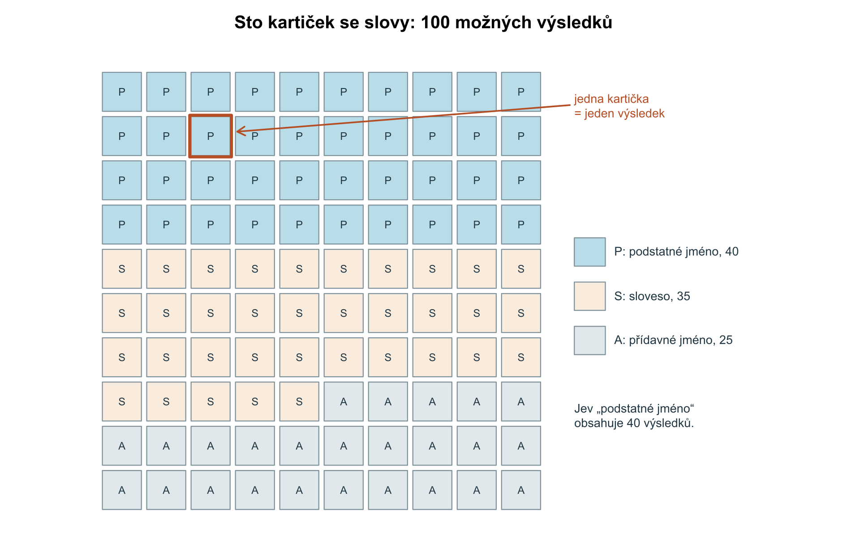
Jev je množina výsledků
Náhodný pokus: vytažení jedné ze 100 kartiček
Výsledek: konkrétní kartička;
výběrový prostor: všech 100 kartiček
Jev: množina výsledků se společnou vlastností, např. „podstatné jméno“ (40 kartiček)
P(podstatné jméno) = 40/100 = 0,40
Podíl jen pro stejně pravděpodobné výsledky: kartičky ano, slovní druhy ne
Modelový příklad: krabice se 100 kartičkami
08
Notes:
Abychom mohli počítat, musíme přesně říct, čemu pravděpodobnost přiřazujeme. Náhodný pokus (random experiment) je děj, u něhož známe možné výsledky, ale nevíme, jak dopadne tentokrát. Není to totéž co výzkumný experiment z první kapitoly: náhodný pokus jen popisuje nejistotu výsledku.
Příklad: krabice se 100 kartičkami, na 40 je podstatné jméno, na 35 sloveso a na 25 přídavné jméno. Vytáhneme jednu naslepo. Výsledkem (outcome) je konkrétní kartička. Množina všech výsledků je výběrový prostor (sample space). Pozor, výběrový prostor není výběr: výběr jsou lidé ve studii, výběrový prostor je vše, co se může stát v jednom pokusu.
Obvykle nás nezajímá konkrétní kartička, ale vlastnost. Jev (event) je množina výsledků, které ji mají. Na obrázku je každý čtvereček výsledek; stejně označené čtverečky tvoří jev. Jev „podstatné jméno“ obsahuje 40 výsledků, proto P(podstatné jméno) = 40 / 100 = 0,40.
Podíl smíme použít jen tehdy, když jsou výsledky, které počítáme, stejně pravděpodobné. Kdybychom za výsledky považovali tři slovní druhy, dostali bychom chybně 1/3 pro každý. Stejně pravděpodobné jsou kartičky, ne slovní druhy. Tam, kde stejně pravděpodobné výsledky nemáme, vycházíme z relativních četností nebo z modelu.
Otázka k zamyšlení: Student odpoví na otázku se čtyřmi možnostmi. Je pravděpodobnost správné odpovědi vždy 1/4? Jen pokud student tipuje zcela náhodně. Zná-li látku, možnosti stejně pravděpodobné nejsou.
Čas pro vyučujícího: přibližně 2 min.
Podklad: kapitola 5, Pravděpodobnost, příslušný oddíl: https://reckak.github.io/statistics-for-psychology/quarto/kapitola_05.html#sec-vyberovy-prostor. Příklady jsou modelové výukové údaje, simulace, nebo je u nich uveden zdroj.

Slide 9
Opačný jev: dopočet do jedné
$$P\left(A′\right) = 1 − P\left(A\right)$$
Opačný jev A′ obsahuje právě ty výsledky, které do A nepatří
P(není podstatné jméno) = 1 − 0,40 = 0,60, totéž jako 60/100
Jistý jev: P = 1; nemožný jev: P = 0
Ve spojitém modelu má nulovou pravděpodobnost i hodnota, která nastat může
09
Notes:
Ke každému jevu A existuje opačný jev (complement) A′, čteme „A s čárkou“ nebo „ne A“. Obsahuje výsledky, které do A nepatří. V jiné literatuře se mu říká doplňkový nebo komplementární jev.
Každý výsledek patří buď do A, nebo do A′, nikdy do obou. Proto P(A) + P(A′) = 1 a P(A′) = 1 − P(A). U kartiček: P(není podstatné jméno) = 1 − 0,40 = 0,60, což souhlasí s přímým výpočtem 60 / 100. Stejnou úvahu jsme používali u kumulativních četností a u podílu nad hranicí v normálním modelu. Opačný jev se vyplatí, když je snazší spočítat, že něco nenastane, například u otázek „alespoň jednou“.
Jistý jev obsahuje všechny výsledky a má pravděpodobnost 1, nemožný jev žádný a má pravděpodobnost 0. V krabici s kartičkami platí i obrácení: nulovou pravděpodobnost má jen jev bez výsledků, protože výsledků je konečně mnoho a každý má kladnou pravděpodobnost.
Obecně obrácení neplatí. Ve spojitém normálním modelu má každá přesná hodnota nulovou pravděpodobnost, protože nad bodem není plocha, a přesto nějaká hodnota nastane. Nulová pravděpodobnost tam neznamená nemožnost.
Otázka k zamyšlení: Je jev „vytáhneme podstatné jméno nebo sloveso“ opačný k jevu „vytáhneme přídavné jméno“? Ano: oba nemohou nastat zároveň a dohromady pokrývají všech 100 kartiček, 0,75 + 0,25 = 1.
Čas pro vyučujícího: přibližně 1 min.
Podklad: kapitola 5, Pravděpodobnost, příslušný oddíl: https://reckak.github.io/statistics-for-psychology/quarto/kapitola_05.html#sec-doplnkovy-jev. Příklady jsou modelové výukové údaje, simulace, nebo je u nich uveden zdroj.

Slide 10
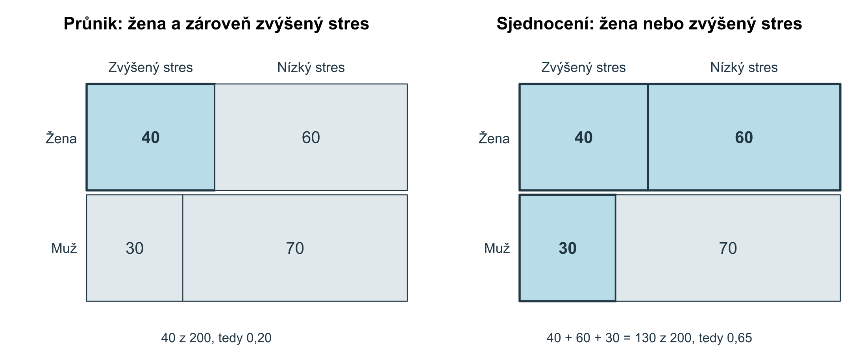
Průnik, sjednocení a součtové pravidlo
$$P\left(A ∪ B\right) = P\left(A\right) + P\left(B\right) − P\left(A ∩ B\right)$$
200 studentů: žen 100, zvýšený stres 70, obojí 40
P(žena ∪ zvýšený stres) = 0,50 + 0,35 − 0,20 = 0,65; bez odečtení bychom 40 studentek započítali dvakrát
10
Notes:
Psychologické otázky se zřídka týkají jediné vlastnosti. Druhý průběžný příklad: modelový soubor 200 studentů, u nichž známe pohlaví a to, zda uvádějí zvýšený, nebo nízký stres. Vybereme jednoho tak, že každý má stejnou pravděpodobnost. Výsledné pravděpodobnosti popisují tento soubor, ne všechny studenty.
Průnik (intersection) A ∩ B nastane, když nastanou oba jevy zároveň. Žen se zvýšeným stresem je 40, tedy P(žena ∩ zvýšený stres) = 40 / 200 = 0,20. Na obrázku vlevo je to jediné pole, kde se řádek „žena“ a sloupec „zvýšený stres“ potkávají.
Sjednocení (union) A ∪ B nastane, když nastane alespoň jeden z jevů; „nebo“ zde nevylučuje oba. Patří do něj všechny ženy a navíc muži se zvýšeným stresem: 40 + 60 + 30 = 130 studentů, tedy 0,65. Na obrázku vpravo jsou to tři pole.
Součtové pravidlo (addition rule) dává totéž z pravděpodobností jednotlivých jevů: sečteme 100 žen a 70 studentů se zvýšeným stresem a jednou odečteme 40 studentek, které jsme započítali dvakrát. P(žena ∪ zvýšený stres) = 0,50 + 0,35 − 0,20 = 0,65.
Jevy, které nemohou nastat zároveň, jsou vzájemně výlučné (mutually exclusive). Jejich průnik má pravděpodobnost 0 a pravidlo se zjednoduší na P(A ∪ B) = P(A) + P(B); například podstatné jméno nebo sloveso: 0,40 + 0,35 = 0,75. Prostý součet u jevů, které výlučné nejsou, by dal chybných 0,85.
Otázka k zamyšlení: Proč u kartiček „podstatné jméno nebo sloveso“ nic neodečítáme? Protože jedna kartička nemůže nést obojí, průnik je prázdný.
Čas pro vyučujícího: přibližně 2 min.
Podklad: kapitola 5, Pravděpodobnost, příslušný oddíl: https://reckak.github.io/statistics-for-psychology/quarto/kapitola_05.html#sec-souctove-pravidlo. Příklady jsou modelové výukové údaje, simulace, nebo je u nich uveden zdroj.

Slide 11
Společná a marginální pravděpodobnost
 | Zvýšený stres | Nízký stres | Celkem
Žena | 40 | 60 | 100
Muž | 30 | 70 | 100
Celkem | 70 | 130 | 200
Společná: z vnitřního pole, P(muž ∩ nízký stres) = 70/200 = 0,35
Marginální: z okraje, P(zvýšený stres) = 70/200 = 0,20 + 0,15 = 0,35
Modelový soubor 200 studentů
11
Notes:
Tabulka, která třídí případy podle dvou proměnných zároveň, je kontingenční tabulka (contingency table). Vnitřní pole obsahují počty kombinací, okraje součty řádků a sloupců. Z jedné tabulky vyčteme tři druhy pravděpodobností a je dobré je od začátku nezaměňovat.
Společná pravděpodobnost (joint probability), v jiné literatuře sdružená, je pravděpodobnost průniku. Čteme ji z vnitřního pole a dělíme celkovým počtem: P(muž ∩ nízký stres) = 70 / 200 = 0,35.
Marginální pravděpodobnost (marginal probability), také okrajová, se týká jediné proměnné bez ohledu na druhou. Čteme ji z okraje: P(zvýšený stres) = 70 / 200 = 0,35. Okrajové číslo 70 vzniklo sečtením přes obě možnosti druhé proměnné, 40 + 30; stejně je marginální pravděpodobnost součtem společných, 0,20 + 0,15. Sčítat smíme, protože „žena a zvýšený stres“ a „muž a zvýšený stres“ se vylučují.
Třetím druhem je podmíněná pravděpodobnost, u níž se mění celek. Té věnujeme další část.
Otázka k zamyšlení: Jaká je marginální pravděpodobnost, že vybraný student je muž, a ze kterých polí ji lze složit? 100 / 200 = 0,50; jako součet 30 / 200 + 70 / 200.
Čas pro vyučujícího: přibližně 1 min.
Podklad: kapitola 5, Pravděpodobnost, příslušný oddíl: https://reckak.github.io/statistics-for-psychology/quarto/kapitola_05.html#sec-kontingencni-tabulka. Příklady jsou modelové výukové údaje, simulace, nebo je u nich uveden zdroj.

Slide 12
Konjunkční klam: věrohodnější není pravděpodobnější
„Klára studuje psychologii, ráda čte detektivky a o víkendech hraje deskové hry.“
a) Klára pracuje při studiu jako knihovnice.
b) Klára pracuje při studiu jako knihovnice a je členkou čtenářského klubu.
Průnik nemůže být pravděpodobnější než kterýkoli z jevů: P(A ∩ B) ≤ P(A) a P(A ∩ B) ≤ P(B)
Konjunkční klam: otázku „jak pravděpodobné?“ nahradíme otázkou „jak dobře to sedí?“
12
Notes:
Průnik obsahuje jen výsledky, které patří do obou jevů, a proto jich nemůže být víc než v kterémkoli z nich. Studentek se zvýšeným stresem (40) je méně než žen (100) i než všech studentů se zvýšeným stresem (70). Znak ≤ čteme „je menší nebo rovno“.
Vypadá to samozřejmě, ale v intuitivním úsudku to lidé často porušují. Ukázka: popis Kláry a dvě možnosti. Mnoha lidem připadá možnost b) pravděpodobnější, protože lépe odpovídá popisu. Každá knihovnice ve čtenářském klubu je ale také knihovnice, takže b) je průnik a nemůže být pravděpodobnější než a).
Chyba se nazývá konjunkční klam (conjunction fallacy). Výzkum úsudku ji vysvětluje tím, že lidé nahradí otázku „jak je to pravděpodobné“ otázkou „jak dobře to k popisu sedí“. Podrobnější popis může být věrohodnější jako příběh, a přitom méně pravděpodobný jako jev.
Vinětu s Klárou jsme vytvořili pro výuku podle klasického typu úloh z výzkumu úsudku (Baron, 2008, s. 150–152).
Otázka k zamyšlení: Kdy by obě možnosti měly stejnou pravděpodobnost? Kdyby byly ve čtenářském klubu všechny knihovnice; pak jsou oba jevy totožné.
Čas pro vyučujícího: přibližně 1 min.
Podklad: kapitola 5, Pravděpodobnost, příslušný oddíl: https://reckak.github.io/statistics-for-psychology/quarto/kapitola_05.html#sec-konjunkcni-klam. Příklady jsou modelové výukové údaje, simulace, nebo je u nich uveden zdroj.

Slide 13
Podmíněná pravděpodobnost a nezávislost
13
Notes:
Třetí část odpovídá na otázku, jak se pravděpodobnost změní, když už o člověku něco víme. Z odpovědi odvodíme pravidlo pro průnik jevů a pojem nezávislosti.

Slide 14
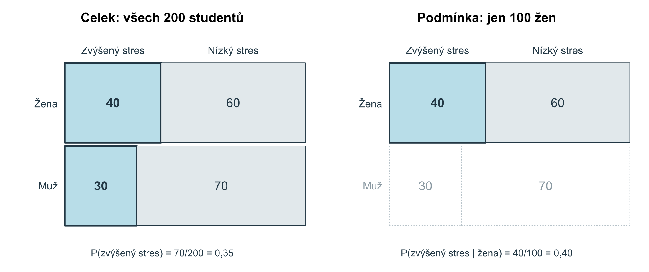
Podmínka zužuje celek
$$P\left(A ∣ B\right) = \frac{P\left(A ∩ B\right)}{P\left(B\right)}\text{, pokud }P\left(B\right) > 0$$
P(zvýšený stres | žena) = 40/100 = 0,20/0,50 = 0,40; marginálně 0,35
Modelový soubor 200 studentů
14
Notes:
Jaká je pravděpodobnost, že náhodně vybraná žena uvedla zvýšený stres? Otázka se už netýká 200 studentů, ale jen 100 žen; zvýšený stres z nich uvedlo 40. Píšeme P(zvýšený stres | žena) = 40 / 100 = 0,40.
Podmíněná pravděpodobnost (conditional probability) P(A | B) je pravděpodobnost jevu A, jestliže víme, že nastal jev B. Svislou čáru čteme „za podmínky“. Jev za čarou určuje, které výsledky zůstávají ve hře.
Obrázek to ukazuje graficky. Vlevo tvoří celek všech 200 studentů a ptáme se na marginální pravděpodobnost zvýšeného stresu, 0,35. Vpravo podmínka „žena“ vyřadila řádek mužů; nový celek je 100 žen a podíl zvýšeného stresu v něm je 0,40.
Obecně je podmíněná pravděpodobnost podílem průniku na podmínce: 0,20 / 0,50 = 0,40, stejně jako z počtů. Vzorec používáme jen tehdy, má-li podmínka kladnou pravděpodobnost; jinak bychom dělili nulou.
Otázka k zamyšlení: Jaká je P(nízký stres | muž)? Celek tvoří 100 mužů, nízký stres jich uvedlo 70, tedy 0,70.
Čas pro vyučujícího: přibližně 2 min.
Podklad: kapitola 5, Pravděpodobnost, příslušný oddíl: https://reckak.github.io/statistics-for-psychology/quarto/kapitola_05.html#sec-podminena. Příklady jsou modelové výukové údaje, simulace, nebo je u nich uveden zdroj.

Slide 15
Z koho počítám? P(A | B) ≠ P(B | A)
Otázka | Zápis | Výpočet
Jaká část všech studentů jsou ženy se zvýšeným stresem? | P(žena ∩ zvýšený stres) | 40/200 = 0,20
Jaká část žen uvedla zvýšený stres? | P(zvýšený stres | žena) | 40/100 = 0,40
Jaká část studentů se zvýšeným stresem jsou ženy? | P(žena | zvýšený stres) | 40/70 = 0,57
Podmínka neoznačuje časové pořadí ani příčinu
15
Notes:
Při čtení tabulky je nejdůležitější otázka: z koho počítám? Společnou a marginální pravděpodobnost dělíme celkovým počtem; podmíněnou součtem řádku nebo sloupce, který odpovídá podmínce.
Tabulka ukazuje tři čísla o týchž 40 studentkách. Odpovídají na tři různé otázky. Poslední dva řádky se liší jen pořadím jevů v zápisu, a přesto vycházejí jinak: 0,40 a 0,57. Pravděpodobnosti P(A | B) a P(B | A) jsou obecně různá čísla, protože se vztahují k různým celkům. Jejich záměna patří k nejčastějším chybám; vrátíme se k ní u screeningu.
Podmínka nevyjadřuje časové pořadí ani příčinu. P(žena | zvýšený stres) neříká, že stres předchází pohlaví nebo je ovlivňuje; jen jsme pozornost zúžili na studenty se zvýšeným stresem.
Otázka k zamyšlení: Ve zprávě stojí „většina lidí s depresí má potíže se spánkem“. Plyne z toho, že většina lidí s potížemi se spánkem má depresi? Ne: první věta je P(potíže se spánkem | deprese), druhá P(deprese | potíže se spánkem), a ta závisí také na tom, jak častá je deprese a jak časté jsou potíže se spánkem u ostatních lidí.
Čas pro vyučujícího: přibližně 1 min.
Podklad: kapitola 5, Pravděpodobnost, příslušný oddíl: https://reckak.github.io/statistics-for-psychology/quarto/kapitola_05.html#sec-podminena. Příklady jsou modelové výukové údaje, simulace, nebo je u nich uveden zdroj.

Slide 16
Součinové pravidlo: průnik krok za krokem
$$P\left(A ∩ B\right) = P\left(B\right) × P\left(A ∣ B\right)$$
Polovina studentů jsou ženy, z nich 40 % uvádí zvýšený stres: 0,50 × 0,40 = 0,20
Dvě kartičky bez vracení, obě podstatná jména: 40/100 × 39/99 ≈ 0,158
S vracením: 0,40 × 0,40 = 0,16
16
Notes:
Vztah pro podmíněnou pravděpodobnost můžeme přečíst obráceně. Vynásobíme-li obě strany P(B), dostaneme součinové pravidlo (multiplication rule): P(A ∩ B) = P(B) × P(A | B). Slovy: aby nastaly oba jevy, musí nastat B a potom, mezi případy s B, ještě A.
Polovina studentů jsou ženy a 40 % z nich uvedlo zvýšený stres, takže ženy se zvýšeným stresem tvoří 0,50 × 0,40 = 0,20 všech studentů. Na pořadí nezáleží: stejně platí P(A) × P(B | A) = 0,35 × 40/70 = 0,20.
Pravidlo se hodí u pokusů o dvou krocích. Z krabice se 100 kartičkami vytáhneme dvě a první nevrátíme. Pravděpodobnost, že první je podstatné jméno, je 40 / 100. Pokud byla, zbývá 39 podstatných jmen mezi 99 kartičkami, takže obě jsou podstatná jména s pravděpodobností 40/100 × 39/99 = 1 560 / 9 900 ≈ 0,158. Druhý činitel je podmíněná pravděpodobnost: první tah změnil složení krabice.
Kdybychom první kartičku vrátili a zamíchali, zůstala by pravděpodobnost ve druhém tahu 0,40 a výsledek by byl 0,16. Tento rozdíl vede přímo k nezávislosti.
Otázka k zamyšlení: Proč se u velké krabice s 10 000 kartičkami výsledek bez vracení a s vracením téměř neliší? Odebrání jedné kartičky složení velké krabice skoro nezmění.
Čas pro vyučujícího: přibližně 1 min.
Podklad: kapitola 5, Pravděpodobnost, příslušný oddíl: https://reckak.github.io/statistics-for-psychology/quarto/kapitola_05.html#sec-soucinove-pravidlo. Příklady jsou modelové výukové údaje, simulace, nebo je u nich uveden zdroj.

Slide 17
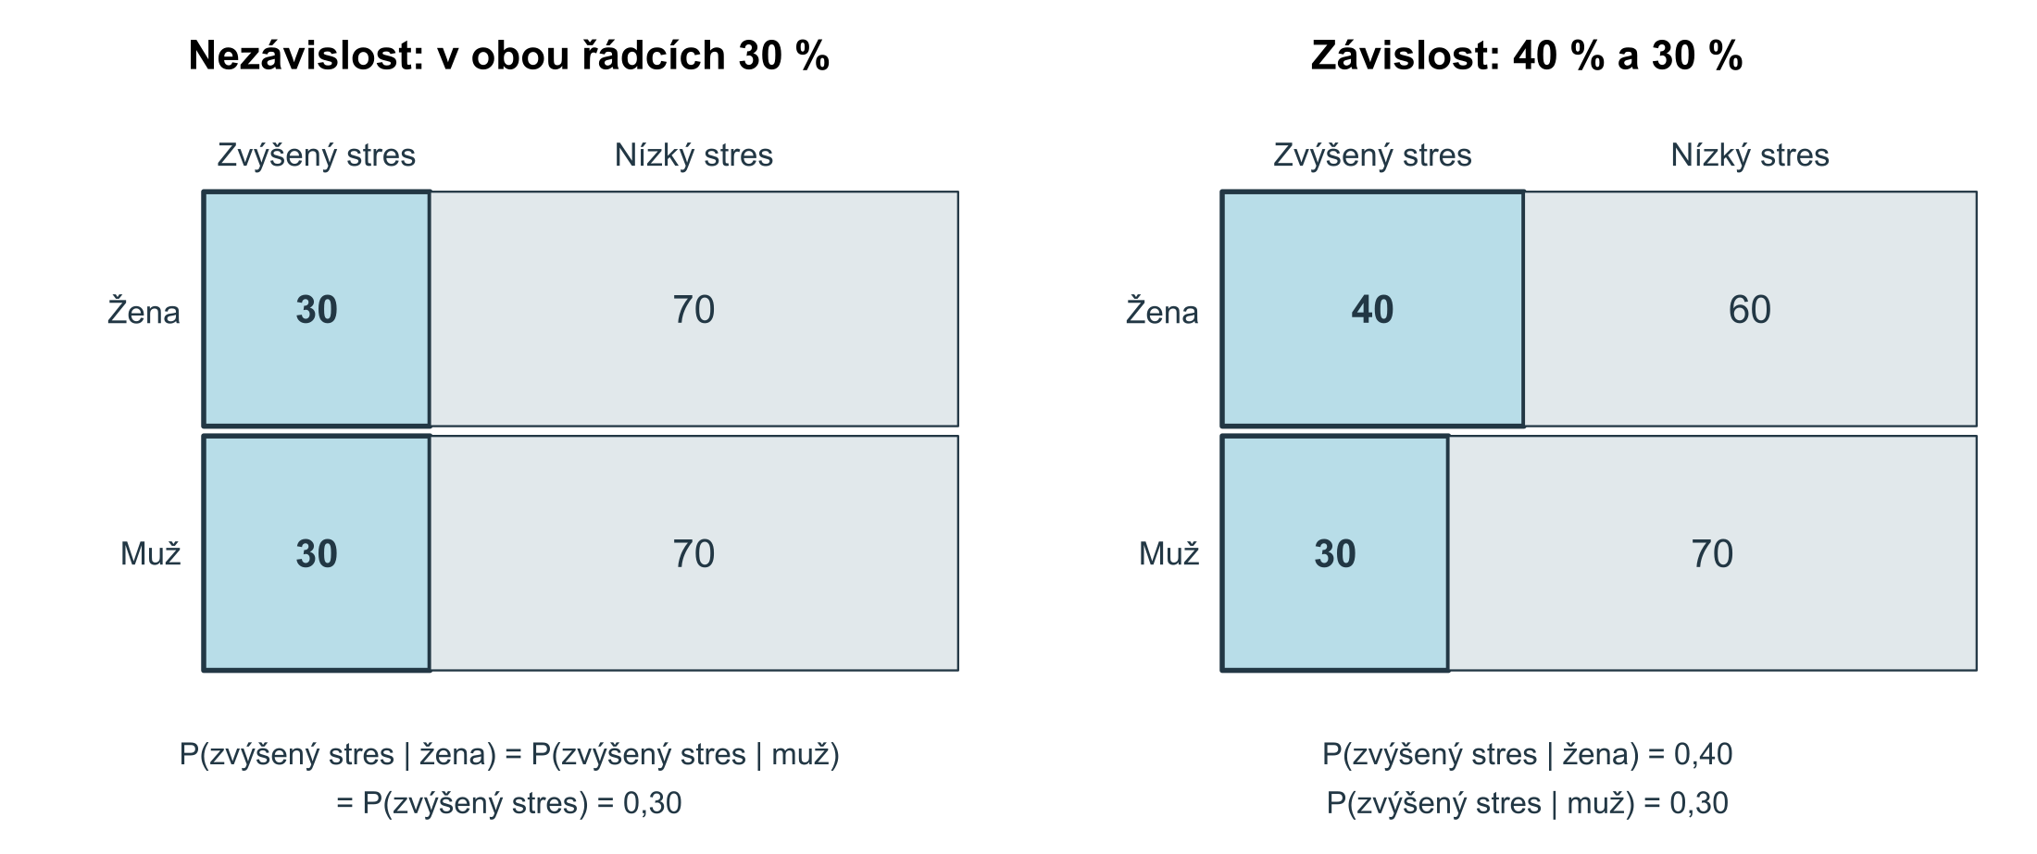
Nezávislé jevy: jeden nemění pravděpodobnost druhého
$$P\left(A ∩ B\right) = P\left(A\right) × P\left(B\right)$$
Druhý soubor: zvýšený stres u 30 % žen i 30 % mužů; 0,15 = 0,50 × 0,30
Původní soubor: 0,20 ≠ 0,50 × 0,35 = 0,175, jevy jsou závislé
Vlevo druhý modelový soubor (nezávislost), vpravo původní soubor (závislost)
17
Notes:
Při tahu s vracením první tah nezměnil pravděpodobnost ve druhém. To je podstata nezávislosti. Představme si druhý soubor 200 studentů, kde zvýšený stres uvedlo 30 % žen, 30 % mužů i 30 % všech. Informace o pohlaví pravděpodobnost zvýšeného stresu nemění; a obráceně, mezi studenty se zvýšeným i nízkým stresem je vždy polovina žen.
Jevy jsou nezávislé (independent events), když znalost jednoho nemění pravděpodobnost druhého. Dosadíme-li P(A | B) = P(A) do součinového pravidla, dostaneme vztah, který se jako definice používá nejčastěji: P(A ∩ B) = P(A) × P(B). Ve druhém souboru platí: 30 / 200 = 0,15 a 0,50 × 0,30 = 0,15. V původním souboru neplatí: 0,20 se liší od 0,175.
Obrázek ukazuje obě tabulky jako plochy. Při nezávislosti leží hranice mezi zvýšeným a nízkým stresem v obou řádcích na stejném místě, při závislosti je posunutá.
Pro nezávislé jevy stačí násobit. Dva tipy na dvě otázky se čtyřmi možnostmi jsou oba správně s pravděpodobností 0,25 × 0,25 = 0,0625. S opačným jevem zvládneme i „alespoň jeden“: oba špatně je 0,75 × 0,75 = 0,5625, takže alespoň jeden správně je 1 − 0,5625 = 0,4375.
Otázka k zamyšlení: Jaká je pravděpodobnost, že ze tří nezávislých tipů bude alespoň jeden správný? 1 − 0,75³ = 1 − 0,421875 ≈ 0,578.
Čas pro vyučujícího: přibližně 2 min.
Podklad: kapitola 5, Pravděpodobnost, příslušný oddíl: https://reckak.github.io/statistics-for-psychology/quarto/kapitola_05.html#sec-nezavislost. Příklady jsou modelové výukové údaje, simulace, nebo je u nich uveden zdroj.

Slide 18
Co nezávislost neznamená
Nezávislé ≠ vzájemně výlučné. Výlučné jevy s kladnou pravděpodobností jsou vždy závislé
Závislost ≠ příčina. Rozdíl podílů neříká, proč vznikl
Tabulka ≠ populace. Jiný výběr by dal trochu jiné podíly
Nezávislost je předpoklad, který je třeba zdůvodnit: sourozenci, spolužáci, opakovaná měření
18
Notes:
Nezávislost se snadno splete s jinými pojmy. Čtyři rozlišení stojí za zapamatování.
Nezávislé není totéž co vzájemně výlučné. Výlučné jevy nemohou nastat zároveň; jakmile víme, že jeden nastal, druhý má pravděpodobnost nula. Jeden o druhém tedy vypovídá velmi mnoho. Matematicky: průnik je nulový, ale součin dvou kladných pravděpodobností kladný.
Závislost není příčina. Že se podíl zvýšeného stresu u žen a mužů liší, neříká, proč tomu tak je; platí vše, co víme o souvislosti a příčině z první kapitoly.
Nezávislost v tabulce není nezávislost v populaci. Jiných 200 studentů by dalo trochu jiné podíly. Malý rozdíl ve výběru nedokazuje závislost v populaci a přesná shoda nedokazuje nezávislost; jak z výběru usuzovat na populaci, je tématem inferenční statistiky.
Nezávislost je předpoklad. Odpovědi dvou náhodně vybraných lidí lze obvykle považovat za nezávislé; odpovědi sourozenců nebo spolužáků, kteří se učili spolu, bez dalšího ne.
Otázka k zamyšlení: Jsou jevy „kartička nese podstatné jméno“ a „kartička nese sloveso“ při jednom tahu nezávislé? Ne, vylučují se: víme-li, že padlo podstatné jméno, sloveso má pravděpodobnost 0, ne 0,35.
Čas pro vyučujícího: přibližně 1 min.
Podklad: kapitola 5, Pravděpodobnost, příslušný oddíl: https://reckak.github.io/statistics-for-psychology/quarto/kapitola_05.html#sec-nezavislost-meze. Příklady jsou modelové výukové údaje, simulace, nebo je u nich uveden zdroj.

Slide 19
Obrácení podmínky: Bayesova věta
19
Notes:
Čtvrtá část se vrací k úvodní otázce psycholožky. Ukáže, jak z vlastností dotazníku a z toho, jak častá je porucha, zjistit, co znamená pozitivní výsledek.

Slide 20
Screening: co víme a na co se ptáme
Skutečný stav | Pozitivní výsledek | Negativní výsledek
Porucha přítomna | správně pozitivní | falešně negativní
Porucha nepřítomna | falešně pozitivní | správně negativní
Senzitivita P(pozitivní | porucha) = 0,95;
specificita P(negativní | bez poruchy) = 0,90
Psycholožka se ptá obráceně: P(porucha | pozitivní) = ?
Chybí ještě prevalence: v poradně má poruchu 10 % příchozích
Modelové hodnoty; nepopisují skutečný dotazník
20
Notes:
Univerzitní poradna používá krátký screeningový dotazník úzkostných poruch. Výsledek je pozitivní, když na poruchu upozorňuje, a negativní, když neupozorňuje. Slova se netýkají toho, zda je výsledek žádoucí; pozitivní výsledek si člověk obvykle nepřeje.
O dotazníku víme, jak se chová u lidí, jejichž stav známe z podrobného vyšetření. Senzitivita (sensitivity) je pravděpodobnost pozitivního výsledku u člověka s poruchou, zde 0,95. Specificita (specificity) je pravděpodobnost negativního výsledku u člověka bez poruchy, zde 0,90. Obě jsou podmíněné pravděpodobnosti, jejichž podmínkou je skutečný stav.
Tabulka zkříží stav a výsledek. Senzitivita se týká jen prvního řádku, specificita jen druhého. Falešně pozitivní výsledek je pozitivní výsledek u člověka bez poruchy, mezi lidmi bez poruchy má pravděpodobnost 1 − 0,90 = 0,10. Falešně negativní je negativní výsledek u člověka s poruchou, mezi nimi s pravděpodobností 0,05.
Psycholožka ale nezná stav klienta, zná výsledek dotazníku. Ptá se na P(porucha | pozitivní), tedy na pravděpodobnost s obrácenou podmínkou. Odpověď 0,95 by byla záměnou P(A | B) za P(B | A). K odpovědi chybí údaj, jak častá porucha mezi příchozími je; předpokládejme 10 %.
Čísla jsou zvolena pro výklad a nepopisují skutečný dotazník.
Otázka k zamyšlení: Než to spočítáme, odhadněte: jaká část klientů s pozitivním výsledkem má poruchu? Odhad si zapište a porovnejte s výsledkem na dalším slidu.
Čas pro vyučujícího: přibližně 2 min.
Podklad: kapitola 5, Pravděpodobnost, příslušný oddíl: https://reckak.github.io/statistics-for-psychology/quarto/kapitola_05.html#sec-screening. Příklady jsou modelové výukové údaje, simulace, nebo je u nich uveden zdroj.

Slide 21
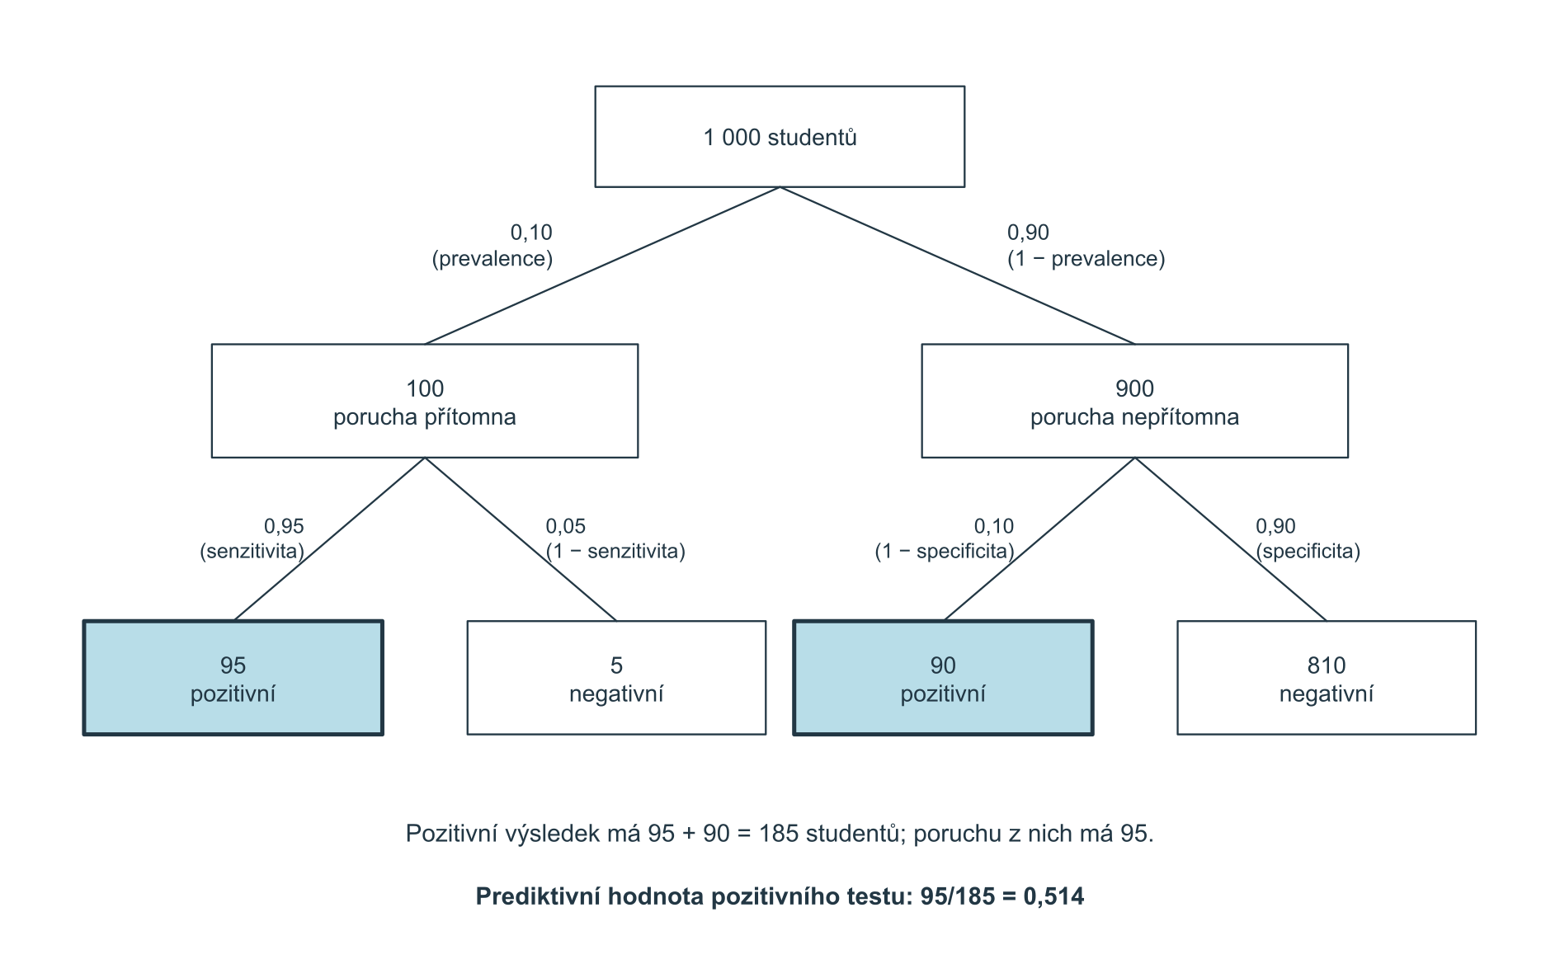
Přirozené četnosti: tisíc studentů ve stromu
1 000 studentů: 100 s poruchou, 900 bez
Pozitivní: 95 správně + 90 falešně = 185
Prediktivní hodnota pozitivního testu: 95/185 ≈ 0,514
Negativního testu: 810/815 ≈ 0,994
Senzitivita se čte po řádcích, otázka psycholožky po sloupcích
Modelové hodnoty
21
Notes:
Úlohu nejsnáze vyřešíme, když pravděpodobnosti převedeme na počty lidí. Představme si 1 000 studentů a postupně je rozdělujme. Poruchu má 10 %, tedy 100 studentů; 900 ji nemá. Ze 100 s poruchou má pozitivní výsledek 95 % (senzitivita), tedy 95, a 5 má výsledek falešně negativní. Z 900 bez poruchy má negativní výsledek 90 % (specificita), tedy 810, a 90 má výsledek falešně pozitivní.
Počty, které vznikají takovým postupným členěním jedné výchozí skupiny, jsou přirozené četnosti (natural frequencies). Každé číslo je částí čísla o úroveň výše. Na rozdíl od uměle stejně velkých skupin („95 ze 100 s poruchou, 10 ze 100 bez ní“) v nich zůstává zachována základní četnost: lidí bez poruchy je devětkrát více. Postup zachycuje stromový diagram (tree diagram); u větví jsou prevalence, senzitivita, specificita a jejich doplňky do jedné.
Pozitivní výsledek má 95 + 90 = 185 studentů a poruchu z nich má 95. Prediktivní hodnota pozitivního testu (positive predictive value) je tedy 95 / 185 ≈ 0,514. Přestože dotazník zachytí 95 % lidí s poruchou, má poruchu jen o málo více než polovina těch, u nichž vyšel pozitivně. Důvod: i malá část velké skupiny bez poruchy (90) je početně srovnatelná se správně zachycenými (95).
Prediktivní hodnota negativního testu je 810 / 815 ≈ 0,994: negativní výsledek je zde velmi spolehlivý. Pozitivní výsledek je důvodem k podrobnějšímu vyšetření, ne diagnózou.
Pojem přirozených četností podle Gigerenzera a Hoffrageové (1995).
Otázka k zamyšlení: Jak blízko byl váš odhad z minulého slidu? Většina lidí odhaduje mnohem víc než 0,51, protože vychází ze senzitivity.
Čas pro vyučujícího: přibližně 2 min.
Podklad: kapitola 5, Pravděpodobnost, příslušný oddíl: https://reckak.github.io/statistics-for-psychology/quarto/kapitola_05.html#sec-prirozene-cetnosti. Příklady jsou modelové výukové údaje, simulace, nebo je u nich uveden zdroj.

Slide 22
Úplná pravděpodobnost a Bayesova věta
$$P\left(B\right) = P\left(A\right) × P\left(B ∣ A\right) + P\left(A′\right) × P\left(B ∣ A′\right)$$
P(pozitivní) = 0,10 × 0,95 + 0,90 × 0,10 = 0,095 + 0,090 = 0,185
$$P\left(A ∣ B\right) = \frac{P\left(A\right) × P\left(B ∣ A\right)}{P\left(A\right) × P\left(B ∣ A\right) + P\left(A′\right) × P\left(B ∣ A′\right)}$$
P(porucha | pozitivní) = 0,095 / 0,185 ≈ 0,514
Čitatel: jedna cesta stromem; jmenovatel: všechny cesty k pozitivnímu výsledku
22
Notes:
Výpočet ze stromu teď zapíšeme obecně. Jmenovatel 185 jsme získali sečtením dvou cest stromem, které končí pozitivním výsledkem: přes poruchu (95) a bez poruchy (90). Každou cestu jsme spočítali násobením podél větví. V pravděpodobnostech: P(pozitivní) = 0,10 × 0,95 + 0,90 × 0,10 = 0,185.
Obecný vztah je úplná pravděpodobnost (law of total probability): jev B nastane buď s A, nebo s opačným jevem A′. Obě možnosti se vylučují a pokrývají vše, takže je sečteme, a každou rozepíšeme součinovým pravidlem. Pozitivní výsledek dostane 18,5 % příchozích, ačkoli poruchu má jen 10 %; už z toho je vidět, že pozitivní výsledek nemůže znamenat poruchu vždy.
Bayesova věta (Bayes’ theorem) spojí definici podmíněné pravděpodobnosti, součinové pravidlo v čitateli a úplnou pravděpodobnost ve jmenovateli. Nic dalšího nepotřebuje. Čitatel je jedna cesta stromem, ta, která vede k pozitivnímu výsledku přes poruchu; jmenovatel jsou všechny cesty k pozitivnímu výsledku.
Dosazení: P(porucha | pozitivní) = 0,095 / 0,185 ≈ 0,514, stejně jako 95 / 185 z přirozených četností. Vzorec a strom jsou dva zápisy téhož výpočtu. V Excelu stačí sčítání, násobení a dělení; v sešitu kapitoly je výpočet na listu Bayes.
Otázka k zamyšlení: Jak by se výsledek změnil, kdyby specificita byla 0,99 místo 0,90? Falešně pozitivních by bylo jen 9 z 900, takže 95 / 104 ≈ 0,913. Při vzácné poruše rozhoduje o prediktivní hodnotě hlavně počet falešně pozitivních výsledků.
Čas pro vyučujícího: přibližně 2 min.
Podklad: kapitola 5, Pravděpodobnost, příslušný oddíl: https://reckak.github.io/statistics-for-psychology/quarto/kapitola_05.html#sec-bayesova-veta. Příklady jsou modelové výukové údaje, simulace, nebo je u nich uveden zdroj.

Slide 23
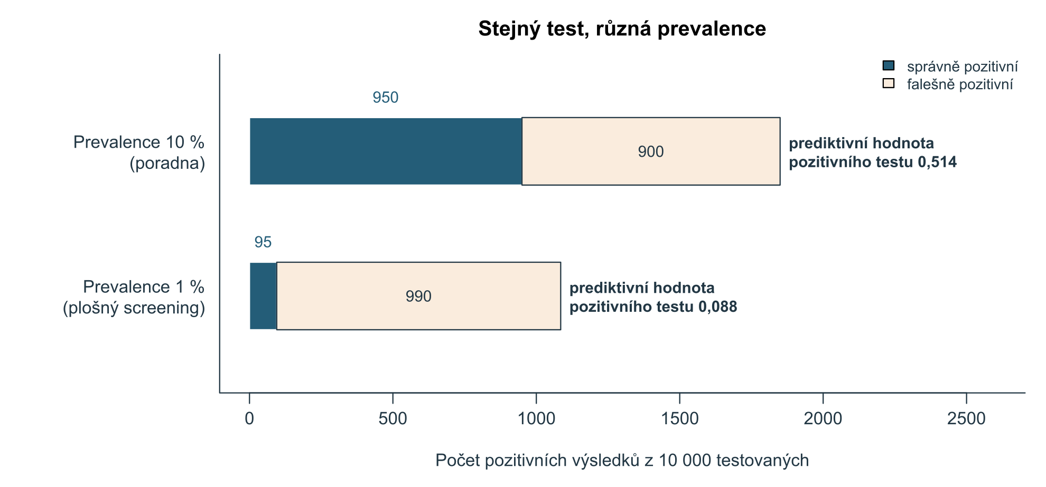
Stejný dotazník, jiná prevalence
Prevalence 10 %: 950/(950 + 900) ≈ 0,514; prevalence 1 %: 95/(95 + 990) ≈ 0,088
Prediktivní hodnota pozitivního testu není vlastností samotného testu
Zanedbání základních četností; apriorní 0,10 → aposteriorní 0,514
Předpoklad: senzitivita 0,95 a specificita 0,90 v obou skupinách
23
Notes:
Co se stane, když stejný dotazník použijeme plošně u všech studentů, mezi nimiž má poruchu jen 1 %? Předpokládejme, že senzitivita i specificita zůstávají stejné; v praxi je třeba ověřit, zda se přenášejí i do jiné skupiny vyšetřovaných. Vezmeme 10 000 studentů: poruchu má 100, z nich 95 pozitivních; bez poruchy je 9 900, z nich 10 %, tedy 990, falešně pozitivních. Pozitivních je 1 085 a poruchu má 95 z nich: 0,088.
V poradně s desetiprocentním výskytem by z 10 000 osob bylo 950 správně a 900 falešně pozitivních, tedy 0,514 jako dříve. Obrázek ukazuje jen ty, jejichž výsledek vyšel pozitivně: při plošném použití tvoří lidé s poruchou jen asi 9 ze 100 pozitivních výsledků.
Odtud důležitý závěr: prediktivní hodnota pozitivního testu není vlastností testu, závisí na tom, jak častý je stav ve skupině, kde test používáme. Lidé tuto závislost často přehlížejí a soustředí se jen na to, jak dobře výsledek „sedí“ na poruchu. Této chybě se říká zanedbání základních četností (base-rate neglect) a úzce souvisí se záměnou podmínky.
Tři související pojmy: základní četnost (base rate) je obecný podíl jevu ve zvolené skupině; prevalence je užší, týká se osob s určitým stavem ve vymezené populaci a čase; apriorní pravděpodobnost (prior probability) je pravděpodobnost před novou informací, zde 0,10. Po pozitivním výsledku je aposteriorní pravděpodobnost (posterior probability) 0,514, po negativním 5 / 815 ≈ 0,006.
„Před novou informací“ neznamená „bez podkladů“: apriorní pravděpodobnost jsme stanovili podle prevalence. Aposteriorní pravděpodobnost se může stát apriorní pro další vyšetření, ale stejnou informaci nesmíme započítat dvakrát.
Otázka k zamyšlení: Proč by plošný screening vzácné poruchy měl obvykle pokračovat druhým, přesnějším vyšetřením pozitivních? Protože většina pozitivních výsledků je falešně pozitivních; druhé vyšetření začíná od vyšší apriorní pravděpodobnosti.
Čas pro vyučujícího: přibližně 2 min.
Podklad: kapitola 5, Pravděpodobnost, příslušný oddíl: https://reckak.github.io/statistics-for-psychology/quarto/kapitola_05.html#sec-dve-prevalence. Příklady jsou modelové výukové údaje, simulace, nebo je u nich uveden zdroj.

Slide 24
Rozdělení pravděpodobnosti a binomický model
24
Notes:
Pátá část přechází od otázky, zda jev nastane, k číslům: kolik odpovědí bylo správně. Zavede náhodnou proměnnou, rozdělení pravděpodobnosti a první konkrétní model, binomické rozdělení.

Slide 25
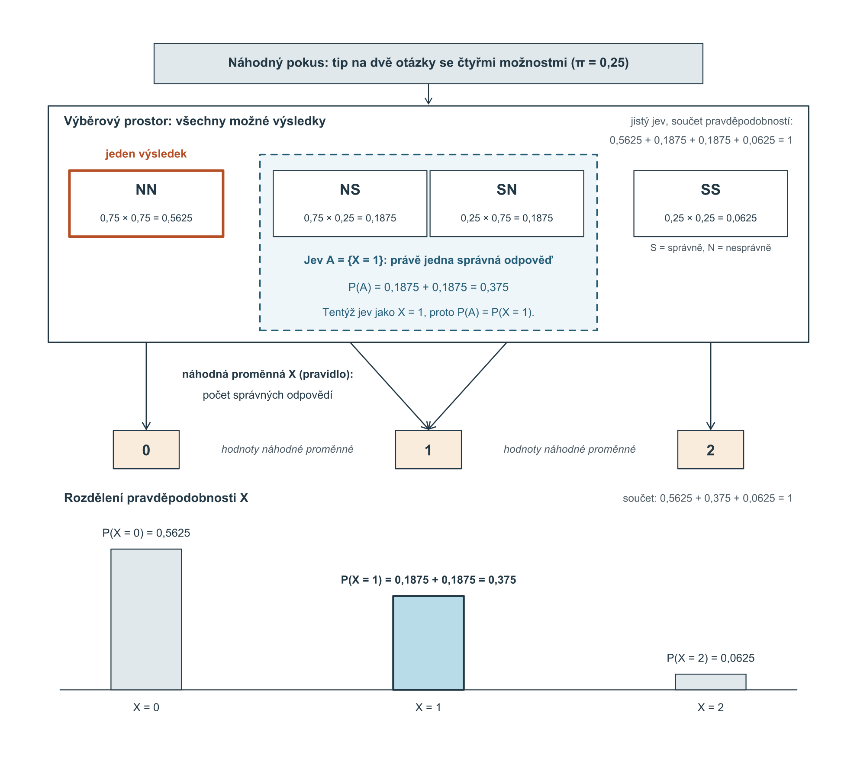
Náhodná proměnná přiřazuje výsledkům čísla
Náhodná proměnná X: pravidlo, které každému výsledku přiřadí číslo
X = počet správných tipů;
k = konkrétní hodnota
Hodnota X = 1 je jev:
výsledky NS a SN
Rozdělení pravděpodobnosti:
P(X = k) pro všechny hodnoty, součet 1
Není to sloupec dat
a nevyžaduje opakování
25
Notes:
Statistika většinou pracuje s čísly: kolik odpovědí bylo správně, kolik bodů člověk získal. Potřebujeme proto výsledkům náhodného pokusu přiřadit čísla. Náhodná proměnná (random variable), v jiné literatuře náhodná veličina, je pravidlo, které každému výsledku přiřadí číslo. Značíme ji velkým písmenem, nejčastěji X; konkrétní hodnotu malým, zde k. (V kapitole o četnostech znamenalo k počet kategorií; zde je to počet správných tipů.)
Diagram čteme shora dolů na zmenšeném testu se dvěma otázkami, každou se čtyřmi možnostmi. Pokus má čtyři výsledky: NN, NS, SN a SS (S správně, N nesprávně). Tipy jsou nezávislé, takže pravděpodobnost výsledku je součin, například NN = 0,75 × 0,75 = 0,5625; součet všech čtyř je 1, protože výběrový prostor je jistý jev.
Pravidlo „spočítej správné odpovědi“ přiřadí NN hodnotu 0, NS i SN hodnotu 1 a SS hodnotu 2. Dva různé výsledky dostaly stejné číslo, a proto je hodnota X = 1 jevem: obsahuje NS a SN a má pravděpodobnost 0,1875 + 0,1875 = 0,375.
Rozdělení pravděpodobnosti (probability distribution) dole v diagramu udává pravděpodobnost každé hodnoty: 0,5625, 0,375 a 0,0625. Součet je opět 1; převodem výsledků na čísla se žádná pravděpodobnost neztratí ani nepřibude.
Náhodná proměnná navazuje na proměnnou z první kapitoly, ale není to sloupec dat. Sloupec obsahuje hodnoty, kterých už lidé nabyli; náhodná proměnná je pravidlo vymezené před pokusem. Nevyžaduje ani opakování: počet správných tipů jednoho studenta v jednom testu je náhodná proměnná.
Otázka k zamyšlení: Kolik výsledků by měl pokus se třemi otázkami a jakých hodnot by nabývala X? Osm výsledků (2 × 2 × 2) a hodnoty 0, 1, 2, 3.
Čas pro vyučujícího: přibližně 2 min.
Podklad: kapitola 5, Pravděpodobnost, příslušný oddíl: https://reckak.github.io/statistics-for-psychology/quarto/kapitola_05.html#sec-rozdeleni-pravdepodobnosti. Příklady jsou modelové výukové údaje, simulace, nebo je u nich uveden zdroj.

Slide 26
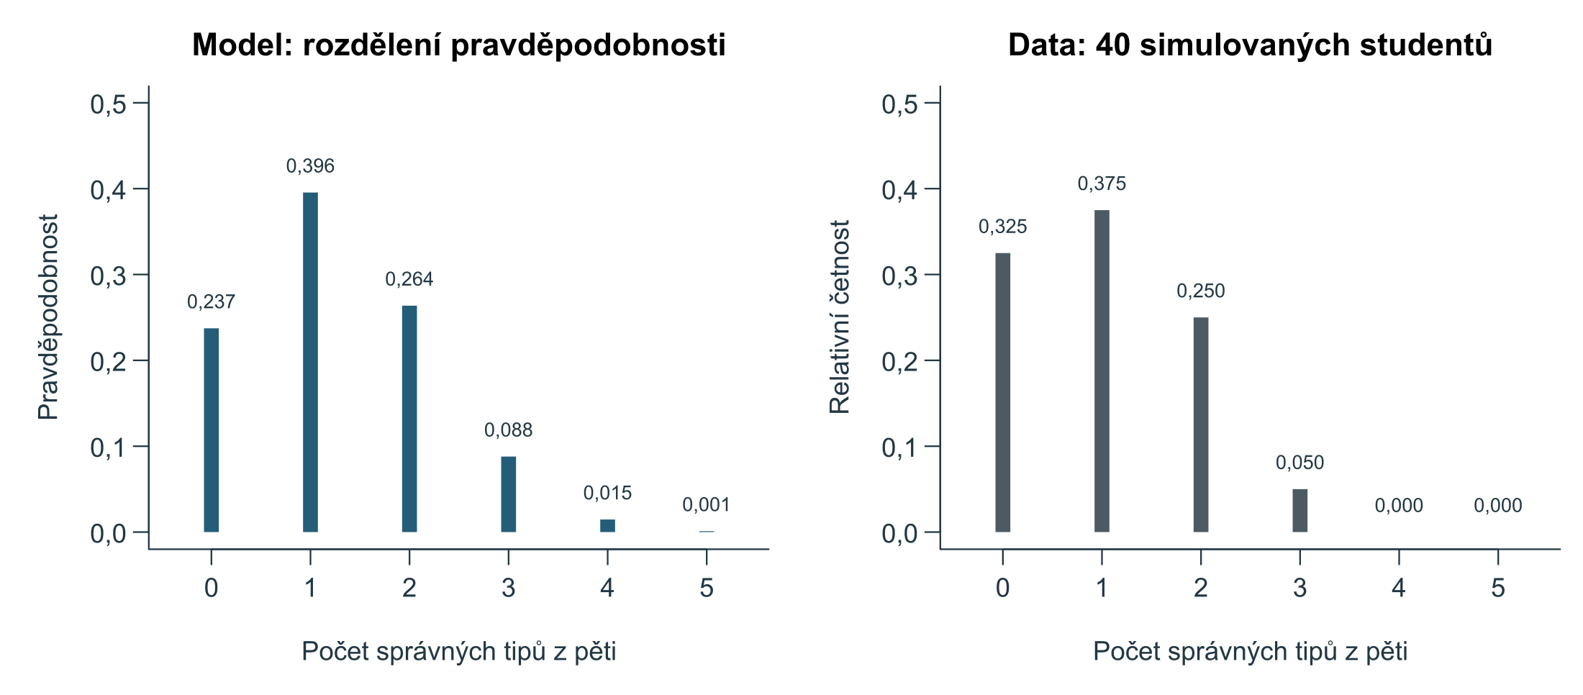
Rozdělení je model, data se od něj liší
Test s pěti otázkami a tipováním: model a 40 simulovaných studentů
Střední hodnota μ = 1,25 (dlouhodobý průměr modelu); v datech m = 1,025
Diskrétní proměnná: pravděpodobnost hodnoty; spojitá: hustota, plocha intervalu
26
Notes:
Pro test s pěti otázkami a náhodným tipováním má počet správných tipů rozdělení v levém grafu: 0 správně s pravděpodobností 0,237, 1 s 0,396 a tak dále. Jak k číslům dojít, ukážeme za chvíli. Tabulka rozdělení připomíná tabulku relativních četností, ale popisuje něco jiného: četnosti shrnují data, rozdělení je model toho, co lze očekávat.
Pravý graf ukazuje relativní četnosti u 40 simulovaných studentů, kteří se modelem řídili přesně. Grafy se podobají, ale neshodují: žádnou otázku neuhodlo 32,5 % studentů místo 23,7 % a čtyři ani pět neuhodl nikdo. Rozdíly jsou náhodou ve výběru 40 lidí, ne chybou modelu.
Střední hodnota (expected value), také očekávaná hodnota, je průměr, ke kterému by se blížil průměr při velmi mnoha opakováních. Je to parametr, značíme ji stojatým řeckým μ. Zde μ = 1,25; nikdo nemůže uhodnout jednu a čtvrt otázky, střední hodnota nemusí být možnou hodnotou. U simulovaných studentů je průměr m = 41 / 40 = 1,025. Rozdělení má také směrodatnou odchylku σ, zde přibližně 0,97.
Počet správných tipů je diskrétní proměnná: hodnoty lze vyjmenovat a každé přiřadit pravděpodobnost. U spojité proměnné, například reakčního času, má každá přesná hodnota nulovou pravděpodobnost a rozdělení popisujeme hustotou; výška sloupce je pravděpodobnost, výška křivky hustoty ne.
Otázka k zamyšlení: Kdyby test vyplnilo 4 000 tipujících studentů místo 40, jak by vypadal pravý graf? Relativní četnosti by se k pravděpodobnostem zpravidla přiblížily víc, i když přesně by se neshodovaly.
Čas pro vyučujícího: přibližně 2 min.
Podklad: kapitola 5, Pravděpodobnost, příslušný oddíl: https://reckak.github.io/statistics-for-psychology/quarto/kapitola_05.html#sec-stredni-hodnota. Příklady jsou modelové výukové údaje, simulace, nebo je u nich uveden zdroj.

Slide 27
Kdy použít binomický model
1. Počet pokusů n je předem daný
2. Každý pokus má dva výsledky: úspěch, nebo neúspěch
3. Pravděpodobnost úspěchu π je ve všech pokusech stejná
4. Pokusy jsou nezávislé
X = počet úspěchů v n pokusech; „úspěch“ je jen výsledek, který počítáme
Porušení: částečná znalost, učení či únava, navazující otázky, výběr bez vracení
27
Notes:
Mnoho psychologických situací má stejnou stavbu: několikrát opakujeme pokus se dvěma možnými výsledky a počítáme, kolikrát nastal jeden z nich. Kolik otázek student uhodl, v kolika pokusech účastník rozpoznal podnět, kolik oslovených souhlasilo s účastí. Pro počet takových „zásahů“ slouží binomické rozdělení (binomial distribution).
Model lze použít za čtyř podmínek. Počet opakování, pokusů (trials), je předem daný a značí se n. Každý pokus má dva výsledky, úspěch (success) a neúspěch (failure). Pravděpodobnost úspěchu je ve všech pokusech stejná a značí se stojatým řeckým π. Pokusy jsou nezávislé.
Úspěch je technické označení výsledku, který počítáme, i kdyby šlo o chybu nebo falešně pozitivní výsledek. Písmeno π zde neoznačuje 3,14, ale parametr modelu; Excel a mnoho učebnic používá p, my máme malé p pro relativní četnost.
Test s pěti otázkami a čistým tipováním podmínky splňuje: n = 5, π = 0,25. Podmínky se ale snadno poruší: student část látky umí (π není u všech otázek stejné), účastník se zlepšuje nebo unavuje (π se mění), pozdější otázka staví na předchozí (pokusy nejsou nezávislé), nebo vybíráme z malé skupiny bez vracení.
Otázka k zamyšlení: Terapeut počítá, kolik ze 7 dnů v týdnu měl klient záchvat paniky. Je binomický model vhodný? Spíše ne: pravděpodobnost se může den ode dne měnit a dny po sobě jdoucí nejsou nezávislé, například po špatném dni přichází další.
Čas pro vyučujícího: přibližně 2 min.
Podklad: kapitola 5, Pravděpodobnost, příslušný oddíl: https://reckak.github.io/statistics-for-psychology/quarto/kapitola_05.html#sec-binomicke-predpoklady. Příklady jsou modelové výukové údaje, simulace, nebo je u nich uveden zdroj.

Slide 28
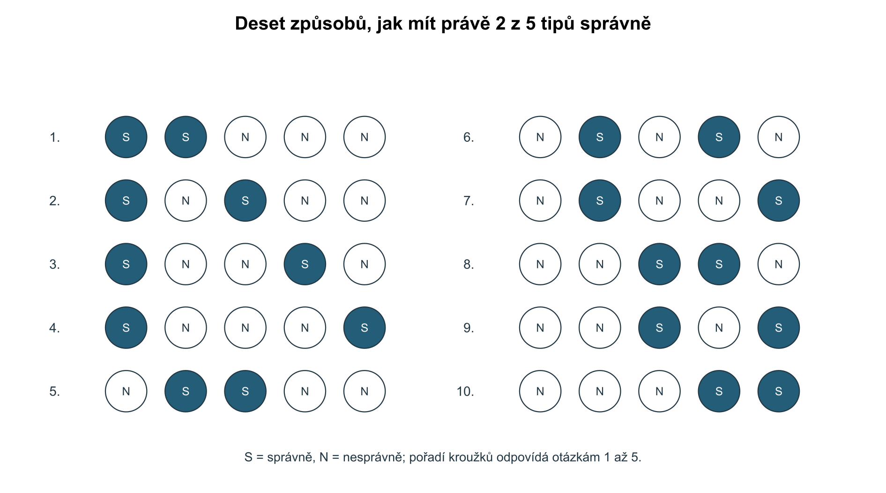
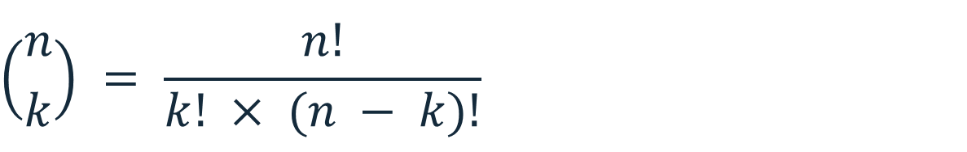
Kombinační číslo: kolika způsoby lze vybrat
$$\left({n \atop k}\right) = \frac{n!}{k! × (n − k)!}$$
Dvě správné otázky z pěti:
(5 × 4) / 2 = 10
Faktoriál n! =
n × (n − 1) × … × 1;
5! = 120, 0! = 1
Excel:
KOMBINACE(5;2) = 10;
FAKTORIÁL(5) = 120
28
Notes:
K odvození binomických pravděpodobností potřebujeme spočítat, kolika způsoby může výsledek nastat. Kolika způsoby může student uhodnout právě dvě otázky z pěti? Na pořadí ve dvojici nezáleží, „první a třetí“ je totéž jako „třetí a první“.
Výběr, v němž nezáleží na pořadí, je kombinace (combination); jejich počet udává kombinační číslo (binomial coefficient), čteme „n nad k“. Obrázek ukazuje všech deset dvojic. Úvahou: první správnou otázku vybereme pěti způsoby, druhou čtyřmi, 5 × 4 = 20; každou dvojici jsme ale počítali dvakrát, proto 20 / 2 = 10.
Faktoriál (factorial) n! je součin čísel od n dolů k jedné a udává, kolika způsoby lze seřadit n různých věcí; tři úlohy lze seřadit 3! = 6 způsoby. Pro úplnost 0! = 1. Ve vzorci kombinačního čísla je v čitateli počet všech pořadí a jmenovatel odstraní pořadí uvnitř vybrané skupiny i uvnitř zbytku: 5! / (2! × 3!) = 120 / 12 = 10.
Zápis v závorce není zlomek. Krajní hodnoty: žádnou i všech pět otázek lze vybrat jedním způsobem. Vybrat dvě správné je totéž jako vybrat tři nesprávné, proto 5 nad 2 = 5 nad 3 = 10. V Excelu: FAKTORIÁL (FACT) a KOMBINACE (COMBIN).
Otázka k zamyšlení: Kolika způsoby lze z šesti zájemců vybrat tři účastníky pilotní studie? 6 nad 3 = 720 / (6 × 6) = 20.
Čas pro vyučujícího: přibližně 1 min.
Podklad: kapitola 5, Pravděpodobnost, příslušný oddíl: https://reckak.github.io/statistics-for-psychology/quarto/kapitola_05.html#sec-kombinace. Příklady jsou modelové výukové údaje, simulace, nebo je u nich uveden zdroj.

Slide 29
Binomický vzorec
$$P\left(X = k\right) = \left({n \atop k}\right) × {\text{π}}^{k} × {\left(1 − \text{π}\right)}^{n − k}$$
P(X = 2) = 10 × 0,25² × 0,75³ = 10 × 0,0264 ≈ 0,264
k | 0 | 1 | 2 | 3 | 4 | 5
P(X = k) | 0,237 | 0,396 | 0,264 | 0,088 | 0,015 | 0,001
32 možných pětic, ale nejsou stejně pravděpodobné
Test s pěti otázkami a čtyřmi možnostmi, tipování: n = 5, π = 0,25
29
Notes:
Spočítáme P(X = 2) pro pět otázek a π = 0,25 ve třech krocích. Krok 1: jedna posloupnost, třeba S, S, N, N, N. Tipy jsou nezávislé, takže násobíme: 0,25 × 0,25 × 0,75 × 0,75 × 0,75 = 0,25² × 0,75³ ≈ 0,0264.
Krok 2: každá jiná posloupnost se dvěma úspěchy, například N, S, N, N, S, obsahuje stejná čísla v jiném pořadí, a má tedy stejnou pravděpodobnost. Krok 3: takových posloupností je 5 nad 2 = 10. Vylučují se, takže je sečteme, a protože jsou stejné, stačí násobit: 10 × 0,0264 ≈ 0,264.
Obecně: kombinační číslo říká, kolika způsoby může k úspěchů nastat; zbytek vzorce je pravděpodobnost kteréhokoli z nich. Exponenty k a n − k dávají dohromady n, protože každý pokus je úspěch, nebo neúspěch.
Tabulka ukazuje celé rozdělení pro n = 5. Možných pětic úspěchů a neúspěchů je 2⁵ = 32, ale nejsou stejně pravděpodobné, proto pravděpodobnost nelze počítat jako podíl počtů. Pravděpodobnosti dávají dohromady 1 (zaokrouhlené 1,001). Alespoň tři správné: 0,088 + 0,015 + 0,001 = 0,104, tedy asi jeden tipující z deseti.
Otázka k zamyšlení: Proč má hodnota 1 vyšší pravděpodobnost než 0, když jedna konkrétní posloupnost s jedním úspěchem (0,0791) je méně pravděpodobná než posloupnost bez úspěchu (0,2373)? Posloupností s jedním úspěchem je pět, bez úspěchu jen jedna: 5 × 0,0791 = 0,396.
Čas pro vyučujícího: přibližně 2 min.
Podklad: kapitola 5, Pravděpodobnost, příslušný oddíl: https://reckak.github.io/statistics-for-psychology/quarto/kapitola_05.html#sec-binomicky-vzorec. Příklady jsou modelové výukové údaje, simulace, nebo je u nich uveden zdroj.

Slide 30
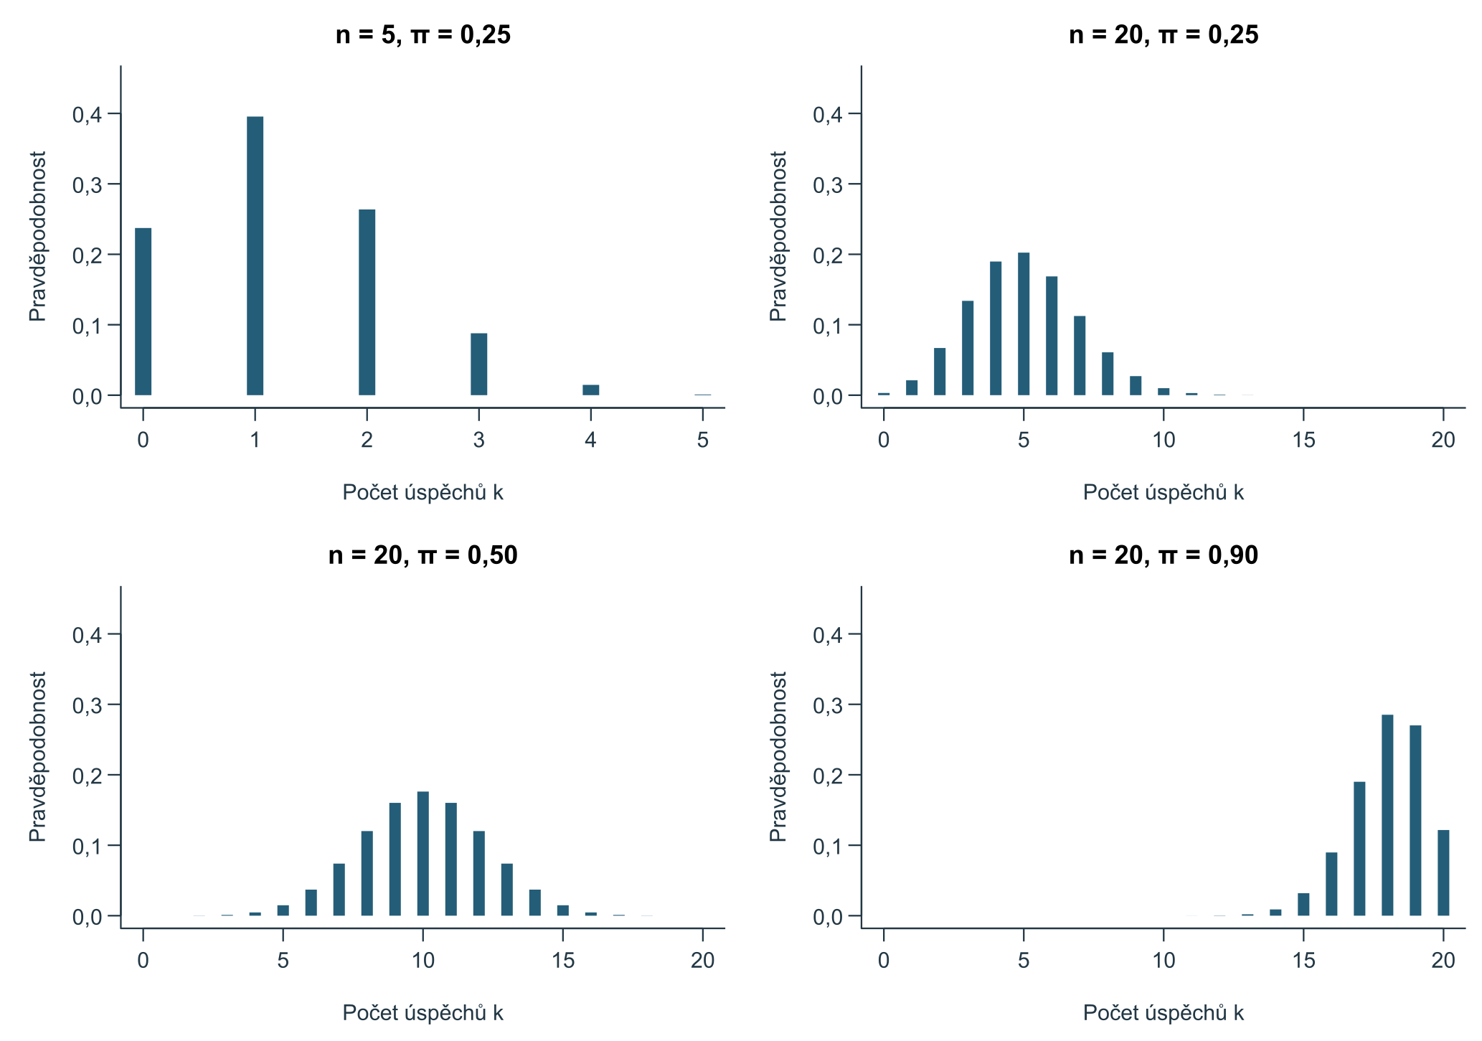
Tvar, střední hodnota a směrodatná odchylka
$$\text{μ} = n × \text{π}$$
$$\text{σ} = \sqrt{n × \text{π} × \left(1 − \text{π}\right)}$$
n = 5, π = 0,25: μ = 1,25; σ ≈ 0,97
π = 0,5 souměrné;
malé π doprava, velké doleva zešikmené
Víc pokusů: širší a souměrnější rozdělení
30
Notes:
Střední hodnotu a směrodatnou odchylku binomického rozdělení spočítáme přímo z n a π. První vztah odpovídá intuici: má-li každý z pěti tipů pravděpodobnost úspěchu čtvrtinu, čekáme v průměru čtvrtinu z pěti, 1,25 správného tipu. Směrodatná odchylka je odmocnina z 5 × 0,25 × 0,75 = 0,9375, tedy přibližně 0,97.
Součin π × (1 − π) je největší při π = 0,5, kdy je jeden pokus nejméně předvídatelný, a nulový při π = 0 nebo 1, kdy všechny pokusy dopadnou stejně.
Obrázek má u všech grafů stejné měřítko svislé osy. Při π = 0,5 je rozdělení souměrné. Při nízkém π je zešikmené doprava, protože počet úspěchů nemůže klesnout pod nulu, ale nahoru má prostor; při vysokém π doleva. Srovnání grafů s π = 0,25 ukazuje, že s více pokusy se rozdělení rozšiřuje a blíží souměrnému zvonu. To využijeme v poslední části.
Otázka k zamyšlení: Jaká je střední hodnota a směrodatná odchylka počtu správných tipů v testu s 20 otázkami a čtyřmi možnostmi? μ = 5, σ = odmocnina z 3,75 ≈ 1,94.
Čas pro vyučujícího: přibližně 1 min.
Podklad: kapitola 5, Pravděpodobnost, příslušný oddíl: https://reckak.github.io/statistics-for-psychology/quarto/kapitola_05.html#sec-binomicke-tvar. Příklady jsou modelové výukové údaje, simulace, nebo je u nich uveden zdroj.

Slide 31
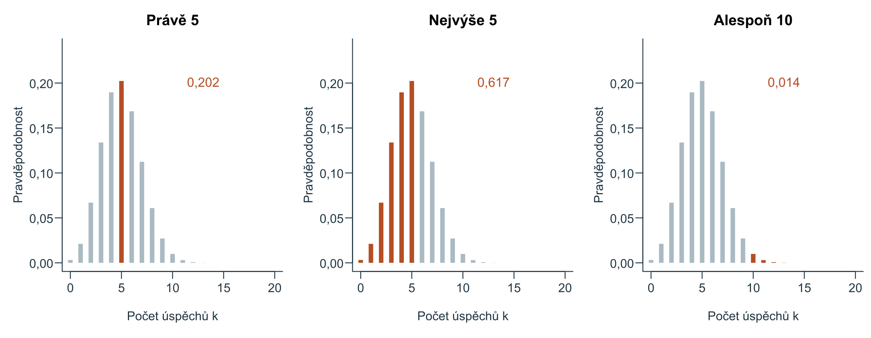
Právě, nejvýše, alespoň
20 otázek, tipování (n = 20, π = 0,25): P(X = 5) = 0,202; P(X ≤ 5) = 0,617
P(X ≥ 10) = 1 − P(X ≤ 9) = 0,014; opačným jevem k „alespoň 10“ je „nejvýše 9“
Excel: BINOM.DIST(k; n; π; NEPRAVDA) právě, PRAVDA nejvýše
Je to P(výsledek | tipování), nikoli P(tipování | výsledek)
31
Notes:
Skutečné testy mají víc otázek. Pro 20 otázek se čtyřmi možnostmi a tipování je n = 20, π = 0,25. Tři nejčastější otázky ukazuje obrázek. Právě 5 správně je jediný sloupec, 0,202. Nejvýše 5 jsou sloupce 0 až 5, 0,617. Alespoň 10 jsou sloupce 10 až 20, 0,014.
U diskrétního rozdělení záleží na tom, zda krajní hodnotu zahrnujeme. Opačným jevem k „alespoň 10“ je „nejvýše 9“, nikoli „nejvýše 10“, proto P(X ≥ 10) = 1 − P(X ≤ 9). V normálním modelu jsme mezi „méně než“ a „nejvýše“ rozlišovat nemuseli, zde má každá hodnota kladnou pravděpodobnost.
V Excelu počítá binomické pravděpodobnosti BINOM.DIST se čtyřmi argumenty: počet úspěchů, počet pokusů, pravděpodobnost úspěchu a logická hodnota. NEPRAVDA vrátí pravděpodobnost právě k úspěchů, PRAVDA kumulativní pravděpodobnost nejvýše k. Alespoň 10: =1-BINOM.DIST(9;20;0,25;PRAVDA). Totéž vrátí BINOM.DIST.RANGE(20;0,25;10;20).
Co výsledek říká: kdyby student jen tipoval, dosáhl by 10 a více bodů asi v jednom případě ze sedmdesáti. To je důvod pochybovat, že jen tipoval. Výpočet ale nedokazuje, že látku umí (z 500 tipujících by takový výsledek mělo v průměru asi sedm), neříká, s jakou pravděpodobností tipoval (to je obrácená podmínka), a platí jen za předpokladů modelu. Jak z toho udělat rozhodovací pravidlo, je tématem testování hypotéz v další kapitole.
Otázka k zamyšlení: Proč se k posouzení výkonu hodí „alespoň 10“, a ne „právě 10“? Pravděpodobnost jedné přesné hodnoty je při mnoha pokusech malá u všech hodnot, i u nejobvyklejších; zajímá nás, jak vzácný je alespoň tak dobrý výsledek.
Čas pro vyučujícího: přibližně 2 min.
Podklad: kapitola 5, Pravděpodobnost, příslušný oddíl: https://reckak.github.io/statistics-for-psychology/quarto/kapitola_05.html#sec-binom-kumulace. Příklady jsou modelové výukové údaje, simulace, nebo je u nich uveden zdroj.

Slide 32
Normální aproximace a podíl
32
Notes:
Poslední výkladová část ukazuje, kdy lze binomické rozdělení nahradit normálním modelem z minulé kapitoly a jak se změní popis, když počet úspěchů převedeme na podíl.

Slide 33
Normální aproximace: postup
Podmínka: n × π ≥ 10 a zároveň n × (1 − π) ≥ 10
Normální model se stejnými μ = n × π a σ = √[n × π × (1 − π)]
$$z = \frac{\text{hranice} − \text{μ}}{\text{σ}}$$
200 pokusů, π = 0,6: μ = 120, σ = √48 ≈ 6,928
z = (135 − 120) / 6,928 ≈ 2,165; =1-NORM.S.DIST(2,165;PRAVDA) ≈ 0,015
Modelový příklad: rozpoznávací úloha s 200 nezávislými pokusy
33
Notes:
Při větším počtu pokusů připomíná binomické rozdělení normální křivku. Můžeme proto místo sčítání mnoha binomických pravděpodobností použít normální model se stejnou střední hodnotou a směrodatnou odchylkou a pravděpodobnost určit jako plochu pod křivkou. Postup se nazývá normální aproximace binomického rozdělení (normal approximation to the binomial distribution); aproximace znamená přiblížení.
Přiblížení funguje, když je rozdělení přibližně souměrné a má na obou stranách od střední hodnoty dost prostoru. Orientační pravidlo: očekáváme alespoň deset úspěchů i alespoň deset neúspěchů. Není to přesná hranice; některé učebnice uvádějí mírnější pět. Čím blíže je π k 0 nebo 1, tím více pokusů je potřeba.
Příklad. V rozpoznávací úloze má účastník 200 nezávislých pokusů a v každém odpoví správně s pravděpodobností 0,6. Jaká je pravděpodobnost 135 a více správných? Podmínka: očekáváme 120 úspěchů a 80 neúspěchů, obojí přes 10. Parametry: μ = 120, σ = odmocnina ze 48 ≈ 6,928. Z-skór hranice je (135 − 120) / 6,928 ≈ 2,165, tedy více než dvě směrodatné odchylky nad střední hodnotou.
Plochu nad hranicí vrátí =1-NORM.S.DIST(2,165;PRAVDA) ≈ 0,015. Podle aproximace dosáhne účastník 135 a více správných odpovědí asi v 1,5 % případů.
Otázka k zamyšlení: Lze normální aproximaci použít pro 30 pokusů s π = 0,1? Ne podle orientačního pravidla: očekáváme jen 3 úspěchy.
Čas pro vyučujícího: přibližně 2 min.
Podklad: kapitola 5, Pravděpodobnost, příslušný oddíl: https://reckak.github.io/statistics-for-psychology/quarto/kapitola_05.html#sec-aproximace-postup. Příklady jsou modelové výukové údaje, simulace, nebo je u nich uveden zdroj.

Slide 34
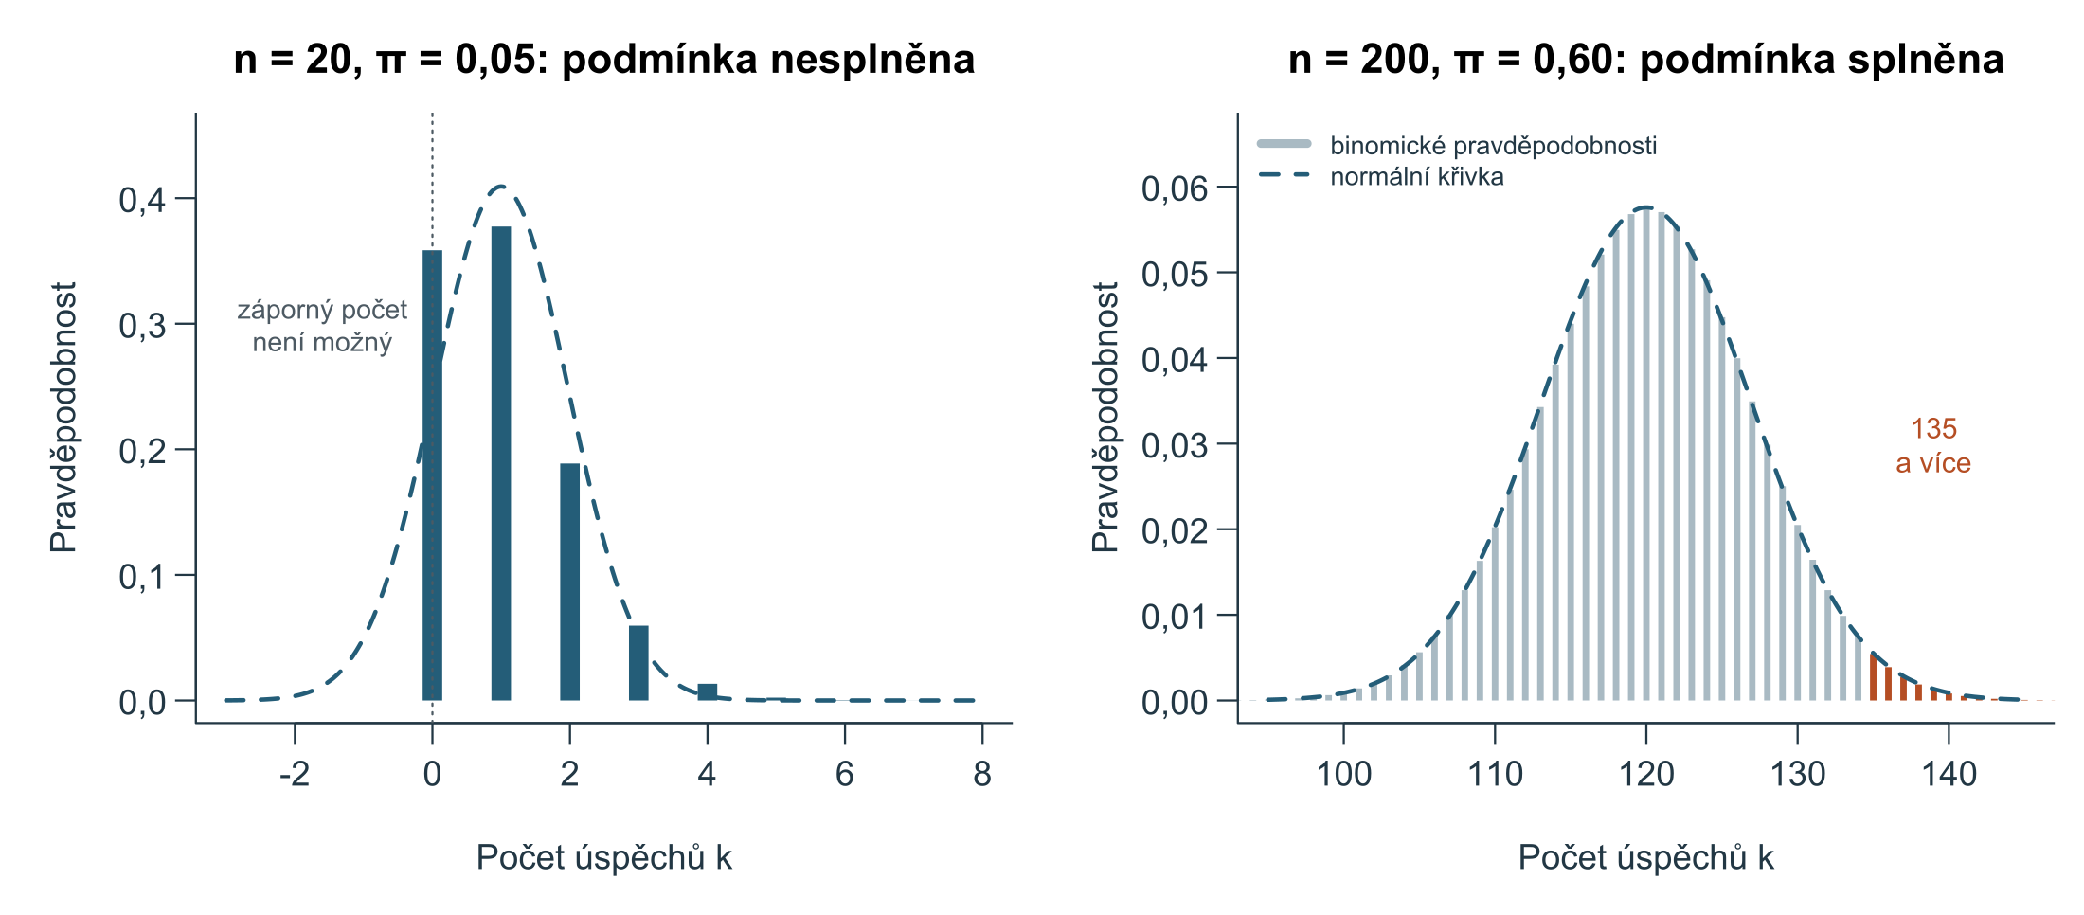
Jak přesná aproximace je
Přesně: =1-BINOM.DIST(134;200;0,6;PRAVDA) = 0,0173; aproximace 0,0152, od 134,5 vychází 0,0182
Nesplněná podmínka (n = 20, π = 0,25): přesně 0,0139, aproximace 0,0049; vlevo krajní případ π = 0,05
34
Notes:
Excel umí spočítat i přesnou binomickou hodnotu: 0,0173. Aproximace 0,0152 je o dvě tisíciny nižší, tedy asi o 12 % této nízké pravděpodobnosti. Malý rozdíl na škále 0 až 1 může znamenat znatelnou odchylku u vzácného výsledku.
Část rozdílu má jednoduchou příčinu: počet úspěchů je celé číslo, normální model je spojitý. Sloupec pro 135 zabírá na ose úsek od 134,5 do 135,5, podobně jako zaokrouhlený skór v minulé kapitole. Počítáme-li plochu až od 135, polovinu sloupce vynecháme. Od 134,5 vychází z ≈ 2,093 a pravděpodobnost 0,0182, bližší přesné hodnotě.
Když podmínka splněna není, aproximace se může mýlit výrazně. Pro 20 otázek s π = 0,25 očekáváme jen 5 úspěchů; přesná pravděpodobnost alespoň 10 je 0,0139, aproximace 0,0049, téměř třikrát méně. Rozdělení je zešikmené a má delší pravý chvost. Levý graf ukazuje krajní případ s jediným očekávaným úspěchem: křivka přisuzuje plochu záporným počtům, které nastat nemohou. V pravém grafu křivka vrcholy sloupců vystihuje dobře.
K výpočtu dnes aproximaci nepotřebujeme, přesnou hodnotu vrátí Excel. Ukazuje však, že počet úspěchů v mnoha nezávislých pokusech má přibližně normální rozdělení, i když jednotlivý pokus má jen dva výsledky. Na této vlastnosti stojí velká část inferenční statistiky.
Otázka k zamyšlení: Proč aproximace v levém grafu podceňuje pravděpodobnost vysokých počtů úspěchů? Souměrná křivka nemá dlouhý pravý chvost, který zešikmené binomické rozdělení má.
Čas pro vyučujícího: přibližně 1 min.
Podklad: kapitola 5, Pravděpodobnost, příslušný oddíl: https://reckak.github.io/statistics-for-psychology/quarto/kapitola_05.html#sec-aproximace-presnost. Příklady jsou modelové výukové údaje, simulace, nebo je u nich uveden zdroj.

Slide 35
Od počtu k podílu: víc pokusů, menší kolísání
p = k / n: 135 / 200 = 0,675 (relativní četnost); π je pravděpodobnost v modelu
Střední hodnota podílu = π
$$\text{směrodatná odchylka podílu = }\sqrt{\frac{\text{π} × \left(1 − \text{π}\right)}{n}}$$
π = 0,6, n = 200: 0,0346; z = (0,675 − 0,6) / 0,0346 ≈ 2,165
n = 50 → 0,069; 200 → 0,035; 800 → 0,017: čtyřnásobek pokusů půlí kolísání
35
Notes:
Výsledek často uvádíme jako podíl: 135 správných ze 200 je p = 0,675. Malé p je relativní četnost úspěchů v provedených pokusech, π pravděpodobnost úspěchu v modelu.
Převod počtu na podíl je dělení n, tedy změna jednotky z kapitoly 3. Střední hodnota i směrodatná odchylka se dělí stejným číslem: střední hodnota podílu je n × π / n = π a směrodatná odchylka podílu je odmocnina z π × (1 − π) / n.
Pro náš příklad je směrodatná odchylka podílu odmocnina z 0,6 × 0,4 / 200 ≈ 0,0346 a z-skór podílu (0,675 − 0,6) / 0,0346 ≈ 2,165, stejný jako u počtu: změna jednotky polohu výsledku nemění.
Vzorec říká něco důležitého: čím více pokusů, tím méně podíl kolísá kolem π. Při π = 0,6 je směrodatná odchylka podílu 0,069 pro 50 pokusů, 0,035 pro 200 a 0,017 pro 800. Čtyřnásobek pokusů ji zmenší na polovinu, protože n je pod odmocninou. Je to přesnější vyjádření toho, co ukazovaly simulované řady na začátku, a popis výběrové variability podílu, na kterém staví inferenční statistika.
Otázka k zamyšlení: Kolik pokusů je třeba, aby směrodatná odchylka podílu při π = 0,6 klesla z 0,035 (200 pokusů) na zhruba 0,0175? Čtyřikrát víc, tedy 800.
Čas pro vyučujícího: přibližně 1 min.
Podklad: kapitola 5, Pravděpodobnost, příslušný oddíl: https://reckak.github.io/statistics-for-psychology/quarto/kapitola_05.html#sec-od-poctu-k-podilu. Příklady jsou modelové výukové údaje, simulace, nebo je u nich uveden zdroj.

Slide 36
Procvičování
36
Notes:
Závěrečná část slouží k procvičení. Nejprve úlohy, které řešíme úvahou nebo s kalkulačkou; řešení jsou v poznámkách k jednotlivým slidům. Poté následuje práce v doprovodném excelovém sešitu.

Slide 37
Úloha 1: Co číslo znamená
a) Uveďte vlastní příklad pravděpodobnosti v klasickém, četnostním a subjektivním pojetí.
b) Manželé mají osm dcer. Lékař jim řekl, že podle „zákona průměrů“ je nyní syn téměř jistý. Co je na úvaze chybného? Za jakého předpokladu by byla pravděpodobnost syna i nyní přibližně 0,5?
Howell (2013), s. 132, úloha 5.1, a s. 135, úloha 5.35. Česká adaptace.
Procvičení · přibližně 4 minut
37
Notes:
První úloha opakuje tři pojetí a hráčský klam.
a) Možné odpovědi: klasické pojetí: „Z 30 jmen v osudí vylosujeme jedno, pravděpodobnost vylosování konkrétního člověka je 1/30.“ Četnostní: „Ze všech uchazečů v posledních letech složilo přijímací test napoprvé 62 %; pravděpodobnost úspěchu dalšího uchazeče odhaduji na 0,62.“ Subjektivní: „Podle toho, co o klientovi vím, si myslím, že se na příští sezení dostaví s pravděpodobností 0,9.“ Přijatelné jsou příklady, v nichž je zřejmé, z čeho číslo vychází: z výčtu stejně pravděpodobných možností, z relativní četnosti v mnoha obdobných případech, nebo z přesvědčení konkrétního člověka.
b) Jde o hráčský klam. Pohlaví dalšího dítěte nezávisí na pohlaví předchozích dětí; pravděpodobnost syna je i po osmi dcerách přibližně 0,5 (ve skutečnosti se rodí chlapců o něco víc). Žádný „zákon průměrů“ nevyrovnává dřívější výsledky: v dlouhé řadě se relativní četnost k pravděpodobnosti blíží proto, že počáteční odchylka ztratí váhu, ne proto, že by ji pozdější výsledky vyrovnávaly.
Předpokladem je nezávislost jednotlivých porodů a stejná pravděpodobnost syna u každého. Kdyby u této rodiny existoval biologický důvod, proč se jí rodí spíš dívky, pravděpodobnost syna by byla dokonce nižší než 0,5, ne vyšší. Osm dcer za sebou má při nezávislosti pravděpodobnost 0,5⁸ ≈ 0,004; to je nízké číslo, ale netýká se toho, jaké bude deváté dítě.
Zdroj: Howell (2013), s. 132, úloha 5.1, a s. 135, úloha 5.35; Howell přebírá příklad z dopisu do novinové poradny, který uvádí Watkinsová (1995).
Čas pro vyučujícího: přibližně 4 min včetně společného rozboru.

Slide 38
Úloha 2: Losování odměn za účast ve výzkumu
Účastníci výzkumu dostávají lístky do slosování o odměnu. Vy máte jeden lístek, váš kamarád dva.
a) Prodáno 1 000 lístků, jedna cena: jaká je pravděpodobnost, že vyhrajete vy, kamarád, vy nebo kamarád?
b) Lístků je jen 10, ceny dvě a vytažený lístek se nevrací: jaká je pravděpodobnost, že vyhrajete 2. cenu, víte-li, že jste nevyhráli 1. cenu? Že kamarád vyhraje 1. a vy 2. cenu? Že si vy dva rozdělíte obě ceny?
c) Které pravděpodobnosti v b) jsou společné a které podmíněné?
Howell (2013), s. 132–133, úlohy 5.2–5.5. Česká adaptace.
Procvičení · přibližně 5 minut
38
Notes:
Druhá úloha procvičuje součtové a součinové pravidlo a rozlišení společné a podmíněné pravděpodobnosti.
a) Každý z 1 000 lístků má stejnou pravděpodobnost: P(vy) = 1 / 1 000 = 0,001; P(kamarád) = 2 / 1 000 = 0,002. Jevy se vylučují (cena je jedna), takže P(vy ∪ kamarád) = 0,001 + 0,002 = 0,003.
b) Víte-li, že první cenu jste nevyhráli, je mezi 9 zbylými lístky jeden váš: P(2. cena vy | 1. cena ne vy) = 1/9 ≈ 0,111. Kamarád 1. a vy 2. cena: součinové pravidlo, 2/10 × 1/9 = 2/90 ≈ 0,022; druhý činitel je podmíněný, protože po vylosování kamarádova lístku zbývá 9 lístků. Vy 1. a kamarád 2. cena: 1/10 × 2/9 = 2/90 ≈ 0,022. Rozdělíte si obě ceny, když nastane jedna z těchto dvou vylučujících se možností: 2/90 + 2/90 = 4/90 ≈ 0,044.
c) Podmíněná je první otázka v b) (víme, že jsme nevyhráli 1. cenu) a také druhé činitele v součinech. Společné jsou druhá a třetí otázka v b) (obě události zároveň) a pravděpodobnost rozdělení cen, která je součtem dvou společných pravděpodobností. Rozlišovací otázka: je něco dáno předem (podmíněná), nebo se ptáme na současné nastání dvou věcí (společná)?
Zdroj: Howell (2013), s. 132–133, úlohy 5.2–5.5 (loterie hasičského sboru); kontext změněn na slosování odměn za účast ve výzkumu, čísla zachována.
Čas pro vyučujícího: přibližně 5 min včetně společného rozboru.

Slide 39
Úloha 3: Matka a dítě se dívají na sebe
Matka se během dne dívá na své dítě celkem 2 hodiny, dítě na matku celkem 3 hodiny. Předpokládejte, že se chovají nezávisle.
a) Jaká je pravděpodobnost, že se v náhodně zvolené chvíli dne podívají jeden na druhého současně?
b) Jak se výsledek změní, když oba spí od 20 do 7 hodin?
c) Je předpoklad nezávislosti rozumný? Co by znamenalo, kdyby se skutečně dívali na sebe častěji?
Howell (2013), s. 133, úlohy 5.8–5.9. Česká adaptace s doplněnou otázkou c).
Procvičení · přibližně 4 minut
39
Notes:
Třetí úloha procvičuje nezávislost a ukazuje, že je to předpoklad, který musíme zdůvodnit.
a) Den má 24 hodin. P(matka se dívá) = 2/24, P(dítě se dívá) = 3/24. Při nezávislosti P(oba současně) = 2/24 × 3/24 = 6/576 ≈ 0,0104, asi jedna setina dne, tedy přibližně 15 minut.
b) Oba spí 11 hodin, bdělých je tedy 13 hodin a pohledy se odehrávají jen v nich. V náhodné chvíli bdělé části dne: 2/13 × 3/13 = 6/169 ≈ 0,0355. Kdybychom se ptali na náhodnou chvíli celého dne, vynásobili bychom ještě pravděpodobností, že jde o bdělou dobu, 13/24, a dostali 0,019. Výsledek závisí na tom, co tvoří celek, tedy na podmínce.
c) Nezávislost je zde málo pravděpodobná: matka a dítě na sebe reagují, pohled jednoho často vyvolá pohled druhého a oba jsou bdělí ve stejnou dobu. Kdybychom pozorovali, že se na sebe dívají současně mnohem častěji než 1 % (nebo 3,6 %) doby, bylo by to známkou závislosti: znalost toho, že se dívá matka, by zvyšovala pravděpodobnost, že se dívá i dítě. Howell takové srovnání pozorovaného a nezávislostí předpovídaného podílu používá jako úvod k analýze vzájemného chování.
Přijatelné jsou i odpovědi, které v b) počítají s celým dnem, pokud jasně uvedou, co je celek.
Zdroj: Howell (2013), s. 133, úlohy 5.8–5.9; otázka c) je doplněna pro tuto výuku.
Čas pro vyučujícího: přibližně 4 min včetně společného rozboru.

Slide 40
Úloha 4: Kde je chyba?
a) „Dotazník má senzitivitu 0,90, takže 90 % lidí s pozitivním výsledkem poruchu má.“
b) „V poradně měl dotazník prediktivní hodnotu pozitivního testu 0,51; při plošném screeningu bude stejná.“
c) „Mít právě 10 správných z 20 při tipování otázek ano–ne má pravděpodobnost 0,18, takže výsledek 10 je u tipujícího neobvyklý.“
d) „Je pravděpodobnější, že Petr je tichý knihovník, než že je knihovník.“
Vlastní úlohy pro tuto výuku
Procvičení · přibližně 5 minut
40
Notes:
Čtvrtá úloha procvičuje rozpoznání čtyř typických chyb. U každého výroku má student pojmenovat chybu a říct, jak úvahu opravit.
a) Záměna podmínky. Senzitivita je P(pozitivní | porucha), výrok mluví o P(porucha | pozitivní). Tu nelze určit bez prevalence a specificity; při vzácné poruše bývá výrazně nižší než senzitivita.
b) Prediktivní hodnota závisí na prevalenci. Při plošném screeningu bývá porucha vzácnější než v poradně, kam přicházejí lidé s obtížemi; i při stejné senzitivitě a specificitě bude prediktivní hodnota pozitivního testu nižší (v našem příkladu z 0,514 na 0,088 při poklesu prevalence z 10 % na 1 %). Navíc se senzitivita a specificita mohou v jiné skupině lišit.
c) Právě versus alespoň a nejpravděpodobnější hodnota. Při n = 20 a π = 0,5 je 10 nejpravděpodobnější hodnota a střední hodnota je také 10. Pravděpodobnost 0,176 je nízká jen proto, že při 20 pokusech má každá jednotlivá hodnota malou pravděpodobnost. O neobvyklosti vypovídá pravděpodobnost výsledku alespoň tak extrémního, zde velmi vysoká, ne pravděpodobnost jedné přesné hodnoty.
d) Konjunkční klam. „Tichý knihovník“ je průnik jevů „tichý“ a „knihovník“, a nemůže být pravděpodobnější než samotný jev „knihovník“. Výrok nahrazuje pravděpodobnost tím, jak dobře popis odpovídá představě o knihovnících.
Ověření c): P(X = 10) pro n = 20 a π = 0,5 je 0,1762 (BINOM.DIST(10;20;0,5;NEPRAVDA)), což je nejvyšší hodnota celého rozdělení.
Čas pro vyučujícího: přibližně 5 min včetně společného rozboru.

Slide 41
Úloha 5: Kolika způsoby?
a) Účastník uvidí po jednom slově ze čtyř slovních druhů (podstatné jméno, sloveso, přídavné jméno, příslovce). Kolik je různých pořadí, má-li každé pořadí vidět jeden účastník?
b) Z časových důvodů uvidí každý účastník jen dva ze čtyř slovních druhů. Kolik je různých dvojic, nezáleží-li na pořadí?
c) Elektroencefalograf má čtyři funkční kanály a na hlavě je šest elektrod. Kolika způsoby lze vybrat čtyři elektrody k záznamu?
Howell (2013), s. 134, úlohy 5.26, 5.27 a 5.30. Česká adaptace; b) a c) změněny.
Procvičení · přibližně 3 minut
41
Notes:
Pátá úloha procvičuje faktoriál a kombinační číslo.
a) Počet pořadí čtyř různých věcí je 4! = 4 × 3 × 2 × 1 = 24. Potřebujeme tedy 24 účastníků. Pro deset slovních druhů by šlo o 10! = 3 628 800 pořadí; proto se při vyvažování pořadí obvykle používá jen část pořadí, často náhodně zvolená.
b) Výběr dvou ze čtyř bez ohledu na pořadí: 4 nad 2 = 4! / (2! × 2!) = 24 / 4 = 6 dvojic: podstatné jméno a sloveso, podstatné jméno a přídavné jméno, podstatné jméno a příslovce, sloveso a přídavné jméno, sloveso a příslovce, přídavné jméno a příslovce. Howell se v úloze 5.27 ptá na uspořádané dvojice, tedy 12; to je nepovinné rozšíření kapitoly (variace bez opakování), proto se zde na pořadí neptáme.
c) Na tom, který signál jde na který kanál, nezáleží, takže jde o kombinace: 6 nad 4 = 6! / (4! × 2!) = 720 / (24 × 2) = 15. Totéž dá výběr dvou elektrod, které se nezaznamenávají: 6 nad 2 = 15.
Excel: =FAKTORIÁL(4), =KOMBINACE(4;2), =KOMBINACE(6;4).
Zdroj: Howell (2013), s. 134, úlohy 5.26 a 5.27 (pořadí slovních druhů) a 5.30 (elektrody u potkana, zde EEG u člověka); v b) je otázka změněna na neuspořádané dvojice.
Čas pro vyučujícího: přibližně 3 min včetně společného rozboru.

Slide 42
Úloha 6: Hodí se binomický model?
U každé situace rozhodněte, zda lze počet použít jako binomickou náhodnou proměnnou. Pokud ne, která podmínka je porušena?
a) Deset účastníků tipuje, který z pěti podnětů experimentátor předem určil jako správný; počítáme správné tipy v prvním pokusu.
b) Ze skupiny 12 studentů, z nichž 3 jsou leváci, vybereme bez vracení 5; počítáme leváky.
c) Počítáme, kolik pokusů potřebuje účastník do prvního správného rozpoznání podnětu.
d) Student odpovídá na 15 otázek, z nichž některé umí a jiné tipuje; počítáme správné odpovědi.
Situace a) podle Howella (2013), s. 133, úloha 5.21; ostatní vlastní
Procvičení · přibližně 4 minut
42
Notes:
Šestá úloha procvičuje posouzení předpokladů binomického modelu.
a) Ano. Počet pokusů je pevný (n = 10 účastníků), každý tip je správný, nebo ne, při čistém tipování je π = 0,2 pro všechny a účastníci tipují nezávisle. Podmínkou je, že si účastníci tipy nesdělují. Rozdělení této proměnné spočítáte v sešitu na listu U3_tipovani.
b) Ne přesně. Výběr bez vracení z malé skupiny porušuje stejnou pravděpodobnost a nezávislost: pravděpodobnost levák u druhého vybraného závisí na tom, kdo byl vybrán jako první (3/12, potom 2/11 nebo 3/11). Kdyby skupina byla velmi velká, bylo by binomické rozdělení dobrým přiblížením.
c) Ne. Počet pokusů není předem daný, náhodný je právě počet pokusů, ne počet úspěchů v pevném počtu pokusů.
d) Ne. Pravděpodobnost úspěchu není u všech otázek stejná: u otázek, které student umí, je blízko 1, u tipovaných 1/počet možností. Binomický model „tipování“ by takový test popisoval špatně, jak jsme viděli u úvahy o studentovi, který umí vyloučit dvě možnosti.
Přijatelné jsou i odpovědi, které u b) uvedou, že pro přibližný výpočet by binomický model posloužil, pokud zároveň pojmenují porušenou podmínku.
Čas pro vyučujícího: přibližně 4 min včetně společného rozboru.

Slide 43
Práce v Excelu: doprovodný sešit
kapitola_05_pravdepodobnost_cviceni.xlsx
U1_tabulka: přípravný kurz a úspěch u zkoušky (160 studentů)
U2_screening: mamografie, přirozené četnosti a Bayesova věta
U3_tipovani: deset účastníků, pět možností, rozdělení a graf
U4_test_20: 11 správných z 20 otázek ano–ne
U5_aproximace: zkouška v autoškole, 22 z 30, a podíl
Howell (2013), s. 133–135, úlohy 5.21–5.23, 5.31, 5.33 a 5.36–5.38. Česká adaptace; U1 vlastní.
Procvičení v Excelu · přibližně 20 minut
43
Notes:
Početní úlohy jsou v doprovodném sešitu kapitola_05_pravdepodobnost_cviceni.xlsx. Sešit obsahuje úplná zadání, vstupní údaje, potřebné vztahy i řešení, takže jej lze použít i samostatně.
List U1_tabulka pracuje s modelovou kontingenční tabulkou 160 studentů (přípravný kurz × úspěch u zkoušky napoprvé): marginální, společná a obě podmíněné pravděpodobnosti, sjednocení, posouzení nezávislosti a meze závěru. List U2_screening spočítá prediktivní hodnotu pozitivní mamografie přirozenými četnostmi i Bayesovou větou a porovná ji pro dvě míry falešně pozitivních výsledků.
List U3_tipovani sestaví binomické rozdělení počtu správných tipů deseti účastníků v úloze s pěti možnostmi, včetně grafu a otázky, od kolika správných je výsledek při tipování vzácný. U4_test_20 posoudí 11 správných odpovědí z 20 otázek ano–ne. U5_aproximace porovná normální aproximaci a přesný binomický výpočet a převede výsledek na podíl.
Řešení je rozepsané po krocích základními operacemi: počty, součty, podíly, kombinační číslo a mocniny. Funkce BINOM.DIST, BINOM.DIST.RANGE a NORM.S.DIST slouží k výpočtu tam, kde krok nelze rozumně provést ručně, a jako kontrola. Na každém listu je pod zadáním blok „Potřebné vztahy“ s obecnými rovnicemi.
Doporučený postup: přibližně 20 minut samostatné práce nebo práce ve dvojicích, například každá dvojice dva listy, poté společný rozbor listů U2_screening a U4_test_20, které nejvíce vyžadují interpretaci.
Čas pro vyučujícího: přibližně 20 min včetně společného rozboru.

